Slide 2

Omgevingsanalyse
Oudenaarde
voor LOP Oudenaarde (basis- & secundair onderwijs)
gemaakt door:
Provincie Oost-Vlaanderen
Steunpunt Sociale Planning

Slide 3
Inhoud
Inleidende opmerkingen
Situering werkingsgebied LOP
Demografische kenmerken
Huisvesting
Inkomens
Arbeidsmarkt
(Kans)armoede

Slide 4
Opmerkingen vooraf
Vergelijkingen gemeentelijke cijfers:
  Referentiegemeenten: Geraardsbergen, Ronse, Ninove, Zottegem
  Arrondissement Oudenaarde, Provincie O-Vl., Vlaams Gewest
  Rangschikking v/d 65 O-Vl. gemeenten
  Absolute cijfers versus relatieve cijfers

Slide 5
Opmerkingen vooraf
Verscheidenheid binnen fusiegemeente:
  Statistisch sectorniveau
  Ruimtelijke tendensen !
  MAAR: opletten met wet v/d kleine getallen, zeker bij de relatieve cijfers !
Notes:
Ruimtelijke tendensen: bv. verschil centrum/platteland of verschillen tussen deelgemeenten

Slide 6
Inhoud
Inleidende opmerkingen
Situering werkingsgebied LOP
Demografische kenmerken
Huisvesting
Inkomens
Arbeidsmarkt
(Kans)armoede

Slide 7
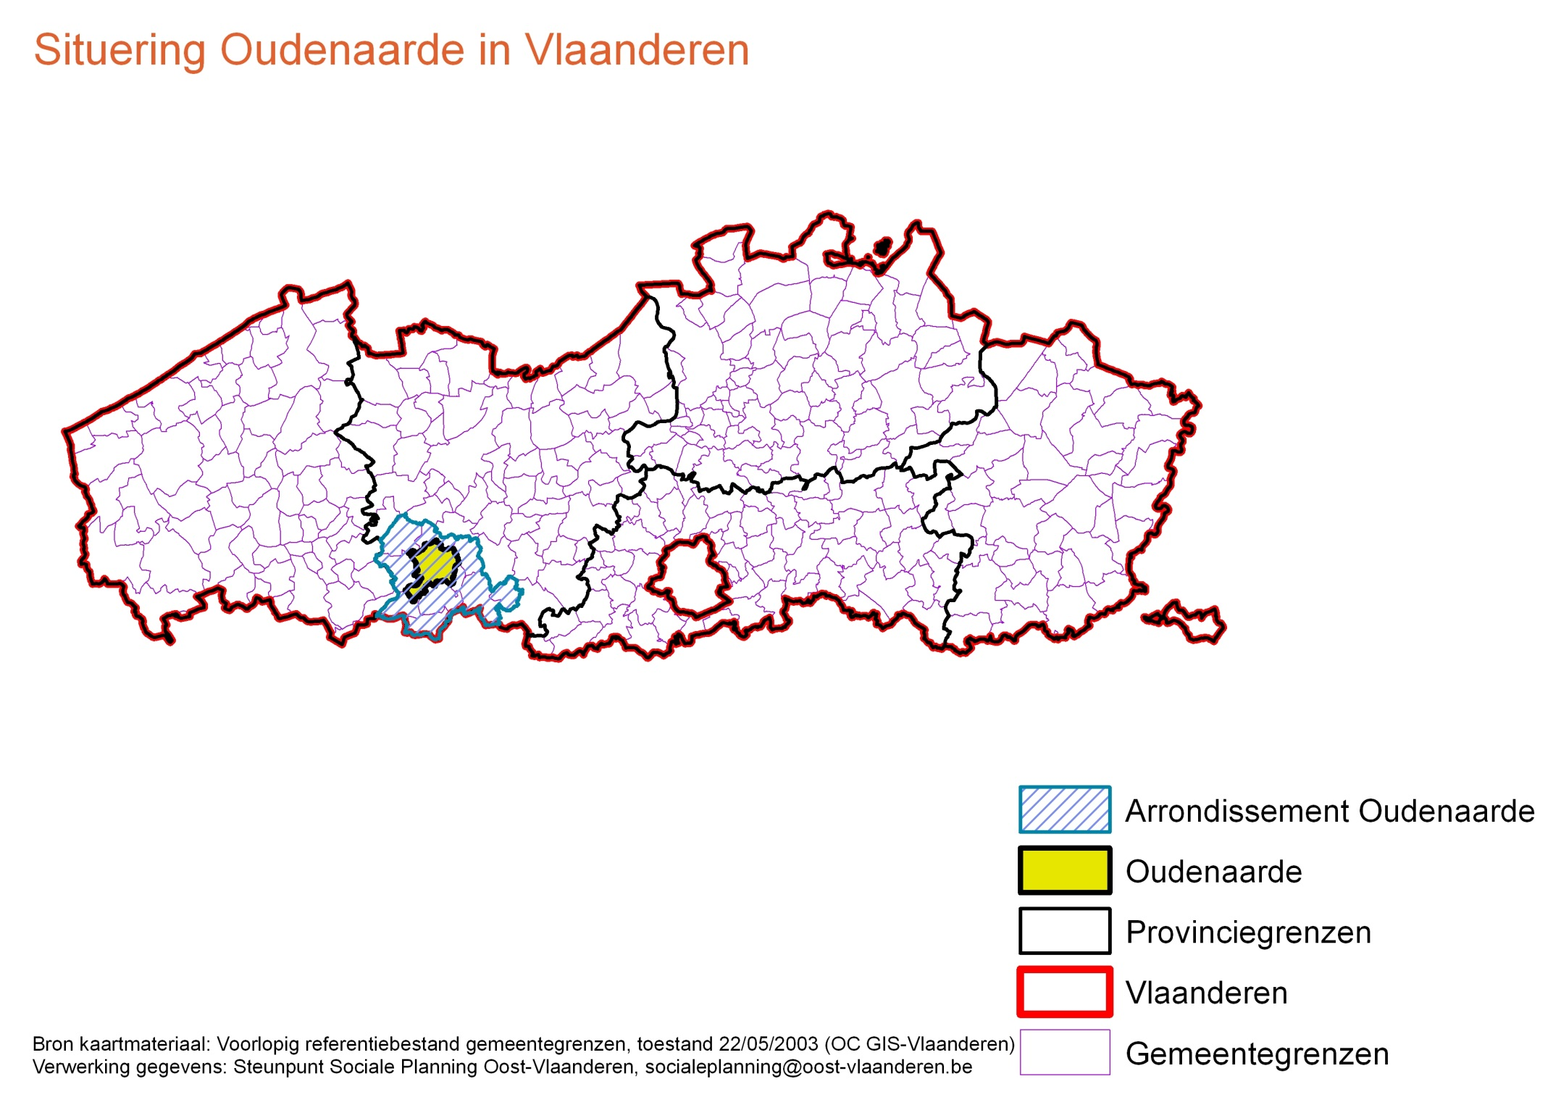

Slide 8
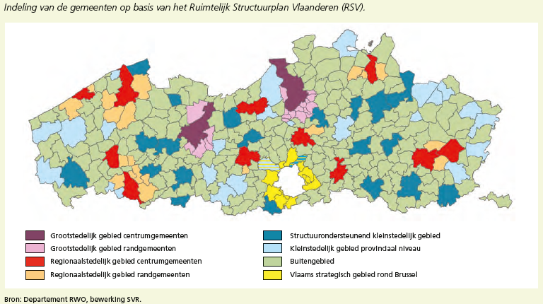
Structuurondersteunend kleinstedelijk gebied:
  = “Goed uitgeruste” stedelijke kernen of kleine steden

Slide 9
Ontsluiting (verkeer)
Auto: eerder via secundaire wegen
Trein: regelmatige, rechtstreekse verbindingen met o.a. Zottegem, Kortrijk, Gent, Brussel.
Busverbindingen tussen deelgemeenten + naar naburige gemeenten
Notes:
Half uur naar Aalst met auto (= dichtstbijzijnde centrumstad)

Slide 10
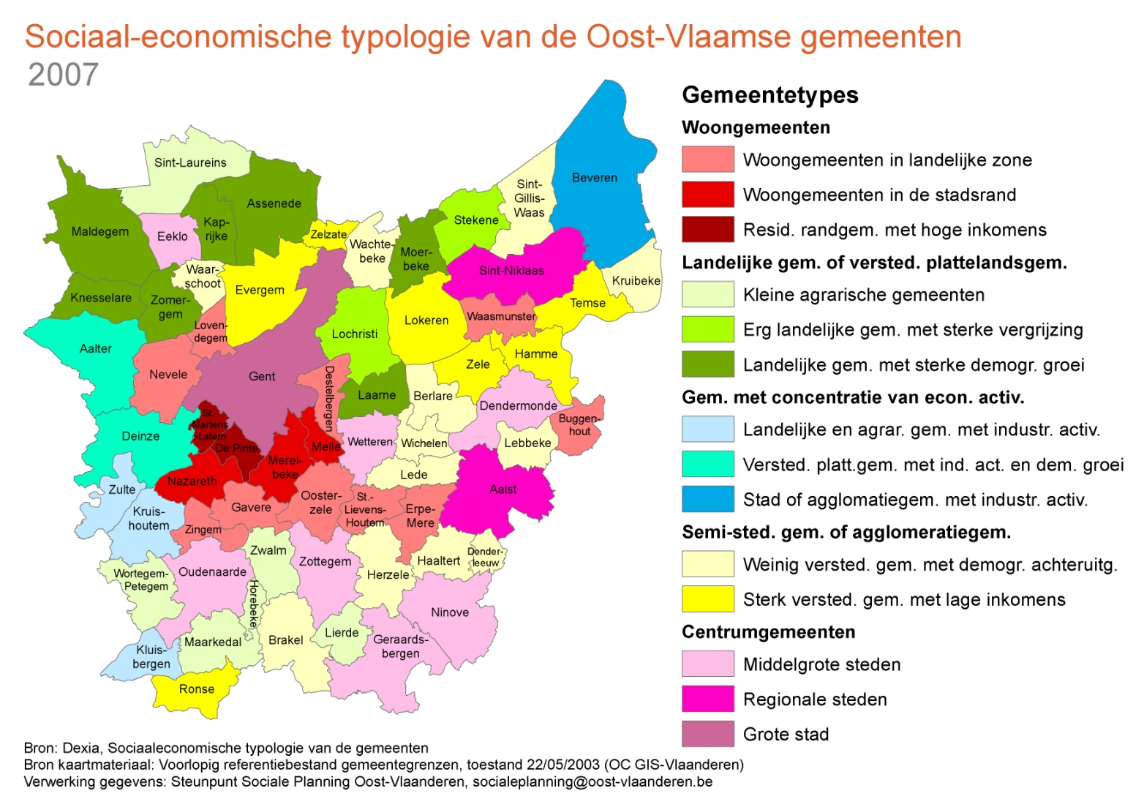

Slide 12
Interne verscheidenheid

Slide 13
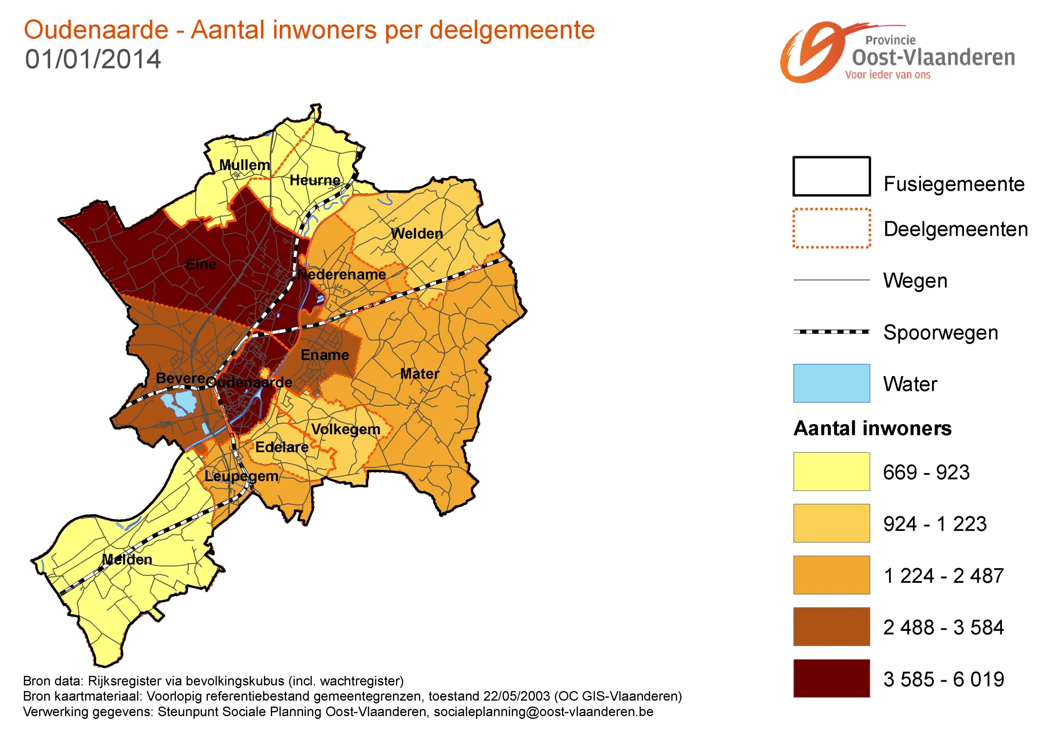

Slide 14
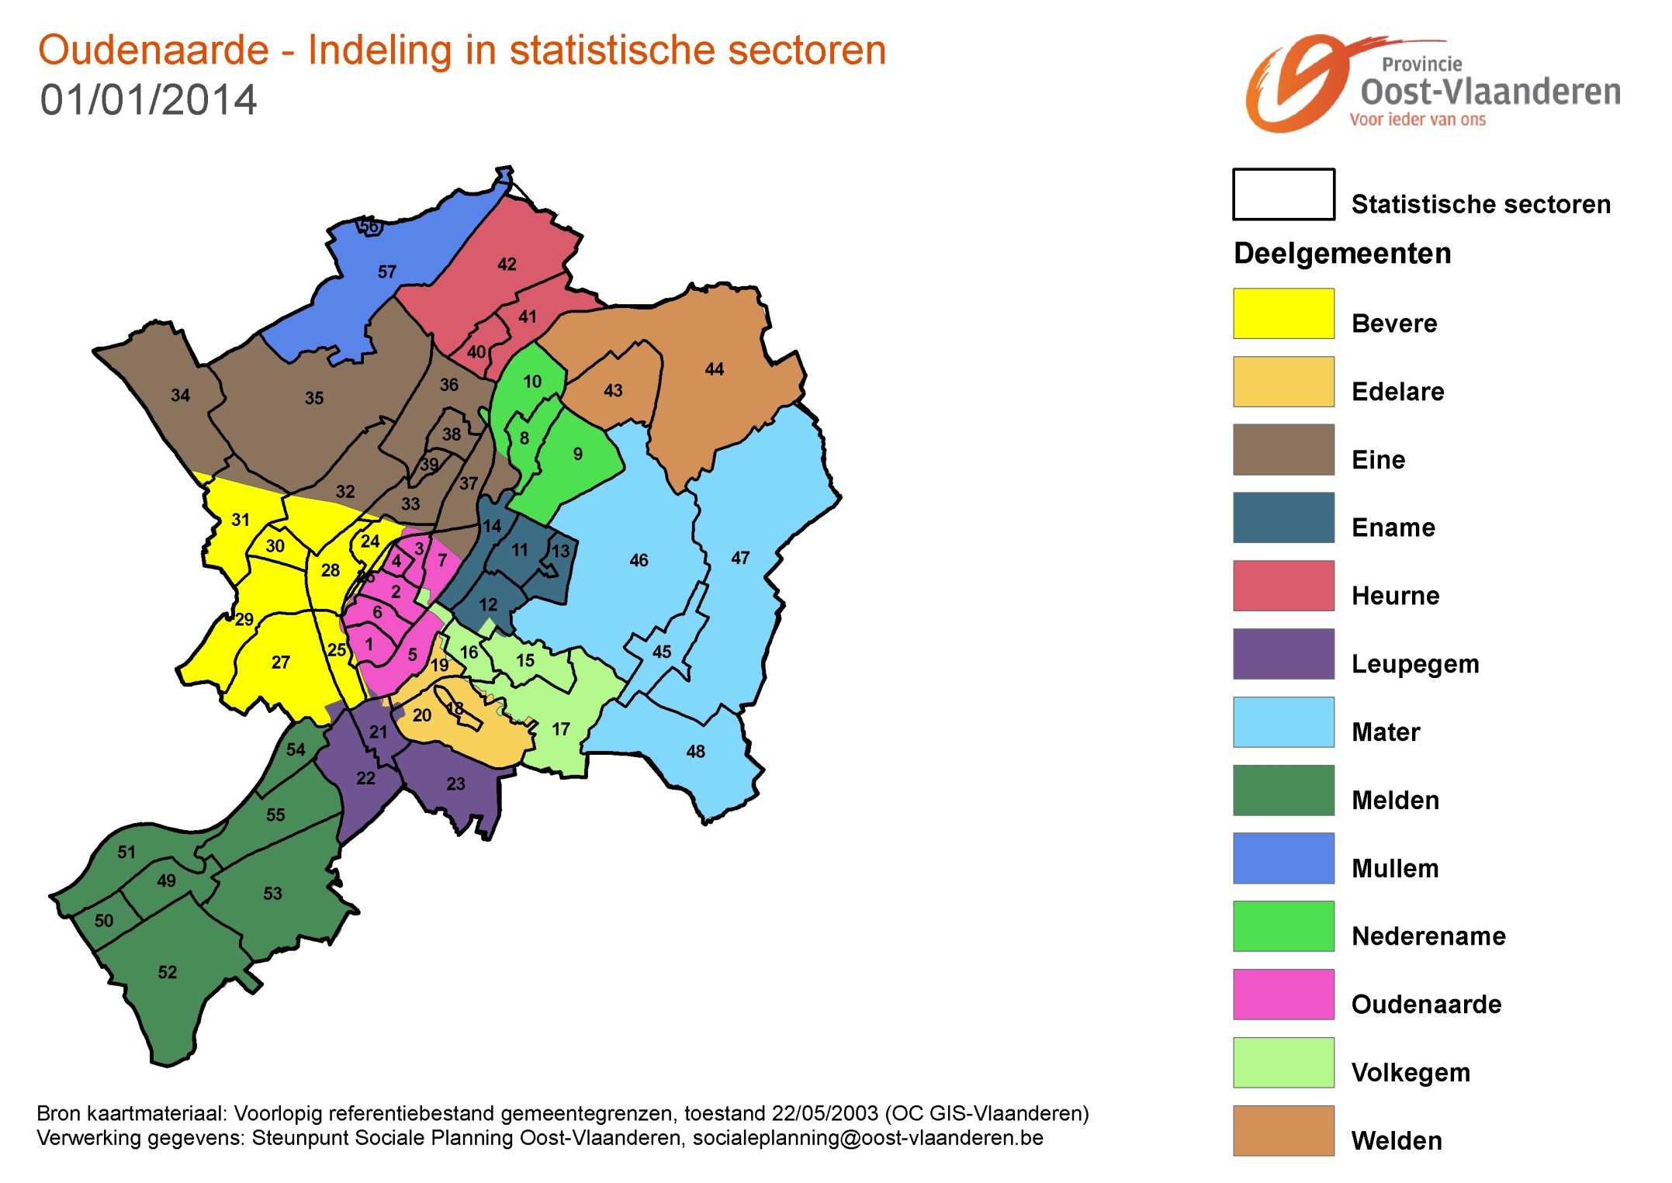

Slide 15
volgnr | naam statistische sector | deelgemeente | inwoners
1 | Oudenaarde-Centrum | Oudenaarde | 1 157
2 | Einddries | Oudenaarde | 1 469
3 | Tuinwijk | Oudenaarde | 676
4 | Ter Eecken | Oudenaarde | 498
5 | Pamele | Oudenaarde/Bevere/Leupegem/Volkegem | 1 300
6 | Gevaertdreef | Oudenaarde | 970
7 | Rode Los | Oudenaarde/Eine/Volkegem
8 | Nederename-Kern | Nederename | 908
9 | Nederenamestraat | Nederename | 1 583
10 | Rijtmeersen | Nederename/Eine | 3
11 | Ename-Kern | Ename | 1 702
12 | Hongerij | Ename/Volkegem | 1 399
13 | Ename-Bos | Ename | 21
14 | Ename - Schelde | Ename
15 | Volkegem-Kern | Volkegem/Ename | 551
16 | Tivoli | Volkegem | 530
17 | Volkegem-Steenberg | Volkegem/Edelare | 107
18 | Edelare-Dorp | Edelare | 148
19 | Egypte | Edelare/Volkegem/Leupegem | 839
20 | Kerselare | Edelare/Leupegem/Volkegem | 185

Slide 16
21 | Leupegem-Kern | Leupegem/Edelare/Oudenaarde | 850
22 | Leupegem - Schapendries | Leupegem | 1 066
23 | Leupegem - Ommelozeboom | Leupegem | 81
24 | Lindestraat | Bevere/Eine | 65
25 | Meerspoort | Bevere/Oudenaarde | 202
26 | Stationswijk | Bevere/Oudenaarde | 496
27 | Bevere - Donk | Bevere/Leupegem | 10
28 | Bevere-Kern | Bevere | 1 215
29 | Bevere - Huttegem | Bevere | 1 232
30 | Bevere-Leemwijk | Bevere | 233
31 | Bevere - Ketelhoek | Bevere/Eine | 138
32 | Bruwaan - Nijverheidszone | Eine/Bevere | 44
33 | Eine - Zurkelstraat | Eine/Bevere | 1 384
34 | Ooike | Eine/Bevere | 89
35 | Marolle | Eine | 488
36 | Kraneveld - Grimbergen | Eine | 1 390
37 | Steenbakkerijen | Eine
38 | Eine-Kern | Eine | 973
39 | Grote Straat | Eine | 429
40 | Heurne-Centrum | Heurne | 276

Slide 17
41 | Heuvel | Heurne | 376
42 | Akselwalle | Heurne | 144
43 | Welden-Kern | Welden | 688
44 | Neer-Welden | Welden | 543
45 | Mater-Kern | Mater | 639
46 | Boskant-Matendries-Hauwaart | Mater | 656
47 | Tissenhove | Mater | 617
48 | Varent | Mater | 327
49 | Melden-Kern | Melden | 397
50 | Meerse | Melden | 126
51 | Meldenmeersen | Melden
52 | Schaatsputte | Melden | 85
53 | Koppenberg | Melden | 95
54 | Meersbloem | Melden | 54
55 | Waarde | Melden | 178
56 | Mullem-Dorp | Mullem | 36
57 | Mullem-Verspreide Bewoning | Mullem | 631
Situatie: 01/01/2014
Bron: Rijksregister via bevolkingskubus (incl. wachtregister)
* Percentage van het totale aantal inwoners van de hele fusiegemeente

Slide 18
Besluit situering werkingsgebied
Vrij goed ontsloten
Behoorlijke aantrekkingskracht in de ruimere regio
Veel deelgemeenten ; meest bevolkte = Oudenaarde, daarna Eine
Grote interne diversiteit (sectoren van 1 702 tot 0 inwoners)

Slide 19
Inhoud
Inleidende opmerkingen
Situering werkingsgebied LOP
Demografische kenmerken
Huisvesting
Inkomens
Arbeidsmarkt
(Kans)armoede

Slide 20
Aantal inwoners / bev-dichtheid
locatie | aantal inwoners | opp in km² | bevolkings-dichtheid
Oudenaarde | 30 708 | 68,1 | 450,93
Geraardsbergen | 33 065 | 79,7 | 414,87
Ninove | 37 709 | 72,6 | 519,41
Ronse | 25 667 | 34,5 | 743,97
Zottegem | 25 720 | 56,7 | 453,62
Arr. Oudenaarde | 122 309 | 418,8 | 292,05
Oost-Vlaanderen | 1 471 401 | 2 982,20 | 493,39
Situatie: 01/01/2014
Bron: Rijksregister via bevolkingskubus (incl. wachtregister)

Slide 21
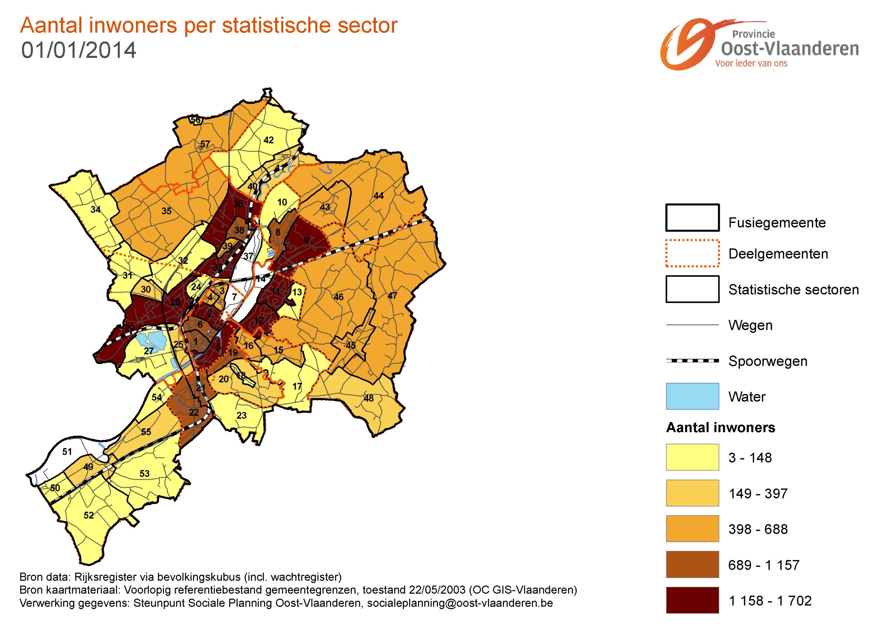
11 sectoren met meer dan 1 000 inwoners.
Top-5:
  11-Ename-Kern (1 702 inw)
  9-Nederenamestraat (1 583)
  2-Einddries (1 469)
  12-Hongerij (1 399)
  36-Kraneveld-Grimbergen (1 390)
(Ruime) stadscentrum + dorpscentra ⬄ (plattelands)sectoren rondom

Slide 22
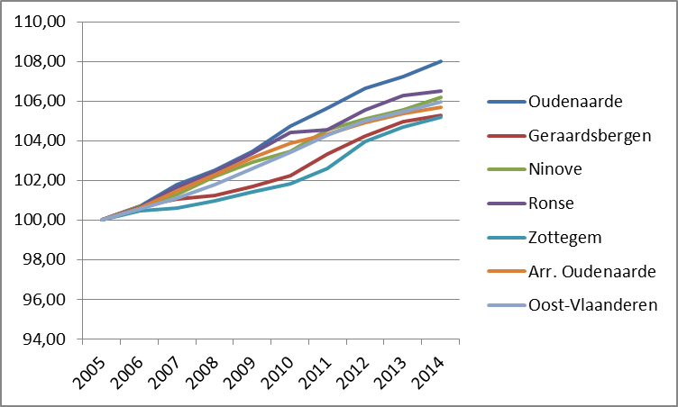
Evolutie aantal inwoners 2005-2014
Snelste groeier referentielocaties (+8,02%)
7e in O-Vl ranking

Slide 23
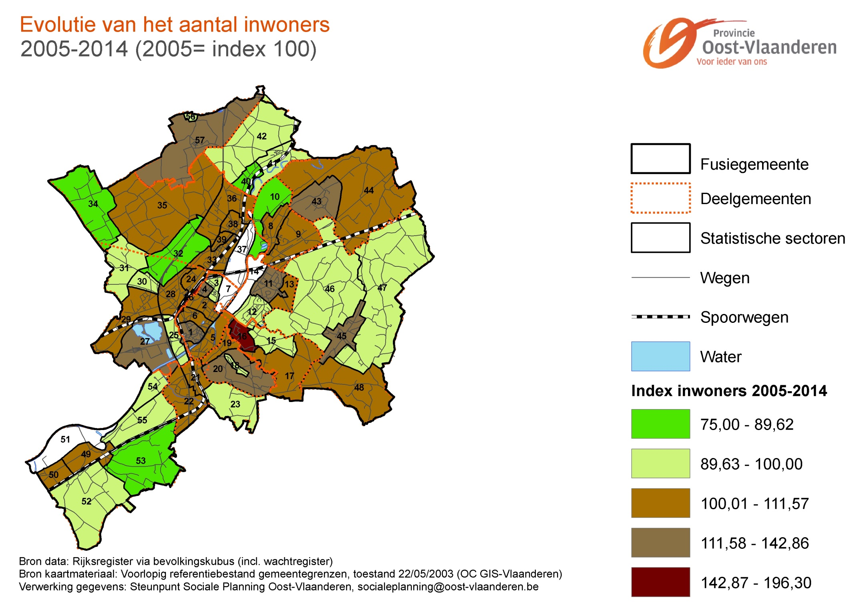
Bevolkingstoename in 32 sectoren
Bevolkingsdaling in 23 sectoren
Bevolkingsdalingen: eerder in minder bevolkte sectoren, al zijn er uitzonderingen.

Slide 24
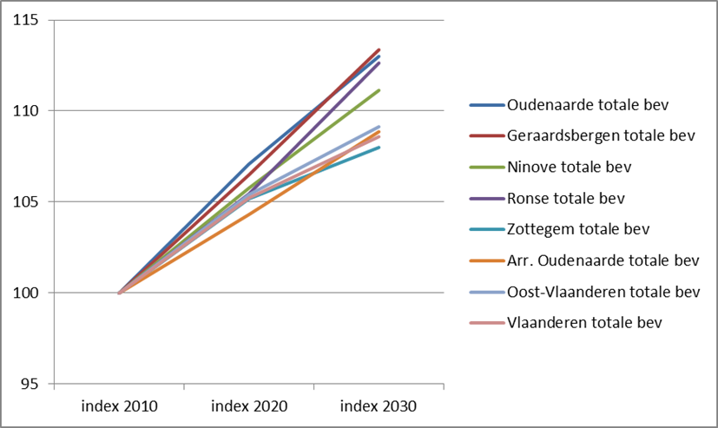
Prognose totale bevolking 2020 & 2030
+7,10% (2020) en +13,03% (2030), telkens tov 2010
Snelste groei van alle referentielocaties (in 2030 na G’b)
In O-Vl. ranking: 12e (2020) en 11e (2030)

Slide 25
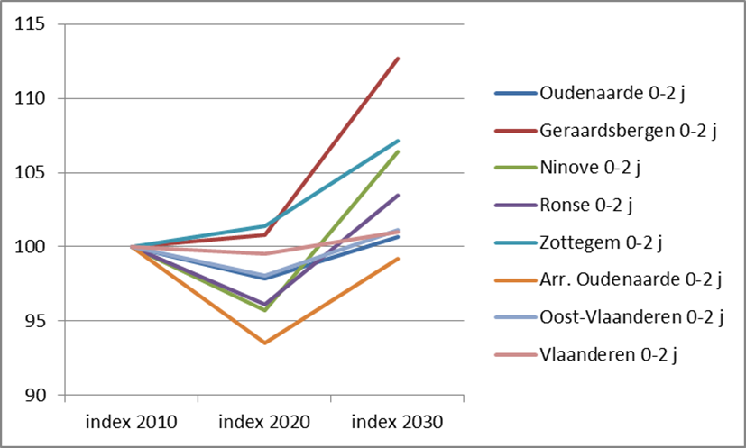
Prognose 0-2-jarigen 2020 & 2030
-2,21% (2020) en +0,67% (2030), telkens tov 2010
Middenmoot referentielocaties & O-Vl. ranking

Slide 26
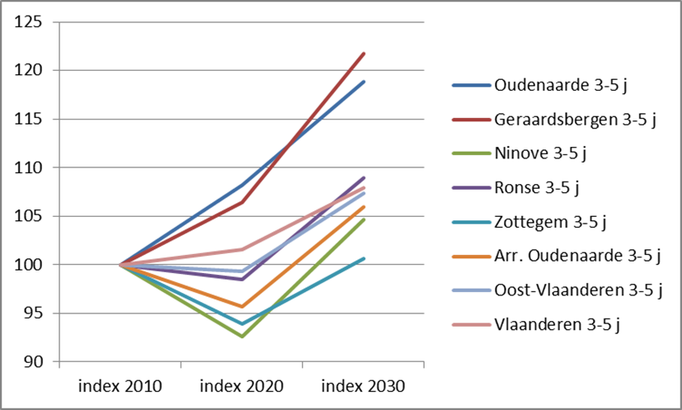
Prognose 3-5-jarigen 2020 & 2030
+8,21% (2020) en +18,80% (2030), telkens tov 2010
Samen met G’b: snelste v/d referentielocaties
8e en 7e snelste O-Vl. ranking

Slide 27
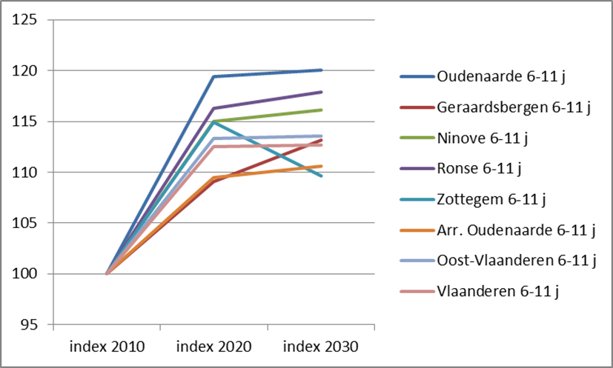
Prognose 6-11-jarigen 2020 & 2030
+19,37% (2020) en +20,03% (2030), telkens tov 2010
Sterkste stijger van alle referentielocaties
9e plaats O-Vl. ranking

Slide 28
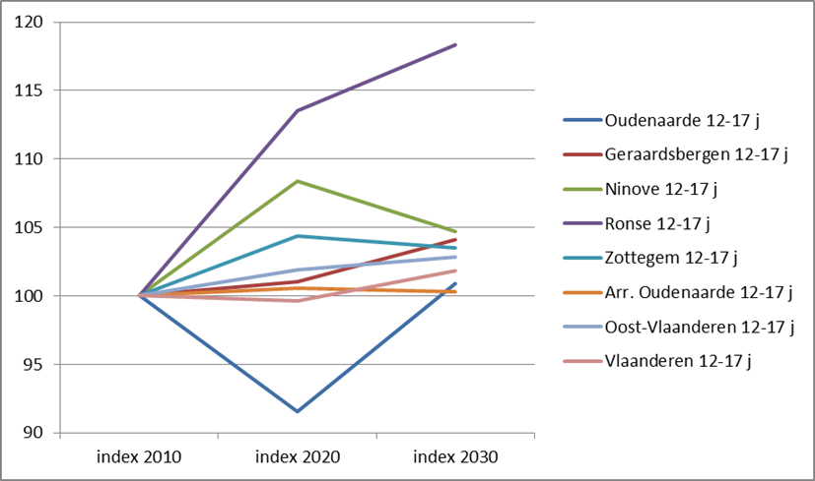
Prognose 12-17-jarigen 2020 & 2030
-8,45% (2020) en +0,87% (2030), telkens tov 2010
Sterke tegenstelling met referentielocaties
Lagere (2020)/hogere (2030) middenmoot O-Vl. ranking

Slide 29
Prognoses volwassenen
18-24 jaar: -0,33% (2020) en +5,67% (2030)
25-59 jaar: +4,53% (2020) en +0,46% (2030)
60+: +16,95% (2020) en +42,35% (2030)
Oudenaarde telkens middenmoot in O-Vl. ranking, behalve: 25-59 jaar (6e & 12e grootste stijging)

Slide 30
Loop v/d bevolking
Locatie | bev. op 1/1/2013 | natuurlijke loop |  |  | interne migraties |  |  | externe migraties
 |  | geboorten | overlijdens | saldo | immigratie (in) | emigratie (uit) | saldo | immigratie (in) | emigratie (uit) | saldo
Oudenaarde | 30 412 | 296 | 312 | -16 | 1 284 | 1 127 | 157 | 199 | 110 | 89
G’bergen | 32 852 | 321 | 339 | -18 | 1 260 | 1 130 | 130 | 170 | 143 | 27
Ninove | 37 446 | 352 | 385 | -33 | 1 664 | 1 453 | 211 | 168 | 139 | 29
Ronse | 25 565 | 315 | 231 | 84 | 968 | 1 066 | -98 | 209 | 134 | 75
Zottegem | 25 580 | 266 | 279 | -13 | 1 000 | 954 | 46 | 164 | 87 | 77
Arr. Oud. | 121 695 | 1 219 | 1 255 | -36 | 3 443 | 3 210 | 233 | 610 | 425 | 185
O-Vlaand. | 1 460 944 | 15 521 | 14 529 | 992 | 18 061 | 15 634 | 2 427 | 12 977 | 8 329 | 4 648
Vl. Gewest | 6 381 859 | 67 491 | 61 621 | 5 870 | 28 327 | 21 518 | 6 809 | 62 070 | 45 961 | 16 109
Situatie: 2013
Bron: Algemene Directie Statistiek - Statistics Belgium - Bevolking op basis van het rijksregister van de natuurlijke personen
Negatief natuurlijk saldo
Positief migratiesaldo
In totaal: beperkte groei (+ 229 inw. of +0,8%) ; net niet top-10 in O-Vl.

Slide 31
Evolutie geboorten en leeftijdsgroepen 0-17 jaar
 | 2003 | 2004 | 2005 | 2006 | 2007 | 2008 | 2009 | 2010 | 2011 | 2012 | 2013
# geboorten | 266 | 257 | 290 | 285 | 290 | 355 | 350 | 306 | 311 | 352 | 296
 | 2004 | 2005 | 2006 | 2007 | 2008 | 2009 | 2010 | 2011 | 2012 | 2013 | 2014
0 - 2,5 jaar | 100,0 | 100,6 | 106,4 | 112,4 | 111,3 | 118,3 | 127,7 | 127,5 | 120,3 | 126,5 | 123,7
2,5 – 5 jaar | 100,0 | 95,7 | 93,0 | 92,3 | 92,8 | 99,6 | 103,0 | 108,0 | 113,7 | 115,6 | 120,4
6 – 11 jaar | 100,0 | 99,3 | 100,4 | 98,2 | 99,1 | 93,5 | 93,3 | 92,4 | 92,7 | 93,8 | 94,8
12 – 17 jaar | 100,0 | 103,6 | 103,8 | 106,0 | 104,4 | 105,0 | 105,8 | 103,4 | 104,4 | 101,3 | 102,0
Bron:
Gemeentelijke Profielschets

Slide 32
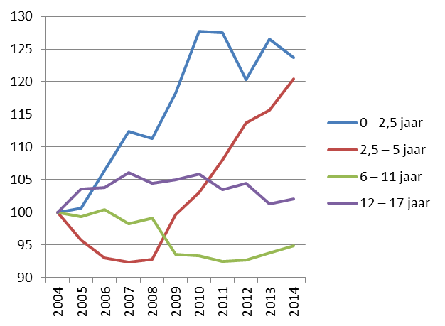
Evolutie geboorten en leeftijdsgroepen 0-17 jaar

Slide 33
Evolutie migraties
 | 2003 | 2004 | 2005 | 2006 | 2007 | 2008 | 2009 | 2010 | 2011 | 2012 | 2013
Interne inwijking | 903 | 981 | 1089 | 1230 | 1230 | 1173 | 1287 | 1312 | 1364 | 1319 | 1284
Interne uitwijking | 868 | 800 | 921 | 1027 | 1089 | 1092 | 1110 | 1172 | 1169 | 1208 | 1127
Saldo intern | 35 | 181 | 168 | 203 | 141 | 81 | 177 | 140 | 195 | 111 | 157
Internationale inwijking | 67 | 107 | 114 | 115 | 109 | 179 | 167 | 152 | 155 | 158 | 200
Internationale uitwijking | 56 | 48 | 61 | 50 | 51 | 64 | 56 | 73 | 75 | 135 | 110
Saldo internationaal | 11 | 59 | 53 | 65 | 58 | 115 | 111 | 76 | 80 | 23 | 90
Saldo totaal | 46 | 240 | 221 | 268 | 199 | 196 | 288 | 219 | 275 | 134 | 247
Bron:
Gemeentelijke Profielschets

Slide 34
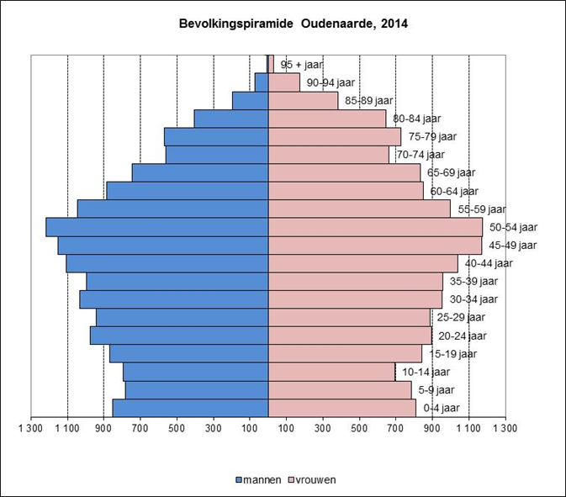
Bevolkingspiramide
Vrij smalle basis
Vrij breed middenstuk, stilaan smaller uitlopend naar boven
=> Verouderende bevolking

Slide 35
Nieuwkomers (2012)
Definitie:
Nieuwkomers zijn vreemdelingen die zich recent en voor langere duur in de gemeente komen vestigen. Niet-Belgen die hier slechts tijdelijk verblijven, zijn geen nieuwkomers.
Vlaamse Armoedemonitor (SVR):
Armoederisicopercentage ligt 4x hoger bij niet-EU-burgers (derdelanders) dan bij EU-burgers !

Slide 36
Nieuwkomers (2012)
Locatie | Aantal |  | Geslacht |  | Leeftijd |  | Nationaliteitsgroep
 | Meerder-jarige nieuw-komers | Aantal per 1 000 inw. | man | vrouw | 18-65 jaar | 65+ | Neder-lander | EU+ zonder NL | Derde-lander | Onbe-paald
Oudenaarde | 82 | 2,71 | 50 | 32 | 81 | 1 | 9 | 48 | 23 | 2
G’bergen | 76 | 2,33 | 37 | 39 | 73 | 3 | 5 | 29 | 40 | 2
Ninove | 66 | 1,77 | 35 | 31 | 65 | 1 | 3 | 32 | 31 | 0
Ronse | 119 | 4,68 | 64 | 55 | 119 | 0 | 2 | 66 | 50 | 1
Zottegem | 59 | 2,32 | 33 | 26 | 59 | 0 | 1 | 30 | 27 | 1
Arr. Oud. | 303 | 2,50 | 170 | 133 | 301 | 2 | 19 | 174 | 106 | 4
O-Vlaanderen | 6 687 | 4,60 | 3 650 | 3 037 | 6 633 | 54 | 606 | 3 680 | 2 327 | 74
Vlaanderen | 36 739 | 5,78 | 19 977 | 16 762 | 36 345 | 394 | 5 080 | 17 018 | 14 106 | 535
Situatie: 2012
Bron: Studiedienst van de Vlaamse Regering (SVR) via de Lokale Inburgerings- en Integratiemonitor (nieuwkomers) en Algemene Directie Statistiek en Economische Informatie (aantal inwoners) via lokale statistieken
Kleine groep. Promille in O-Vl. middenmoot.
28% derdelanders (lagere middenmoot in O-Vl)

Slide 37
Nieuwkomers (2012)
Vooral arbeidsmigranten (43%) en gezinsherenigers (22%) ; slechts 7% asielzoekers
Locatie | Statuut
 | Arbeids-migrant (zowel derde-lander als EU+) | Asiel-zoeker | Europees onderdaan waarvan reden van migratie onbekend | Student EU+ | Geregu-lariseerd | Gezins-hereniger (zowel derde-lander als EU+) | Overige | On-bepaald
Oudenaarde | 35 | 6 | 16 | 0 | 1 | 18 | 6 | 0
G’bergen | 25 | 10 | 3 | 0 | 7 | 25 | 6 | 0
Ninove | 23 | 3 | 3 | 0 | 1 | 34 | 2 | 0
Ronse | 33 | 3 | 23 | 0 | 5 | 49 | 6 | 0
Zottegem | 20 | 4 | 4 | 0 | 1 | 22 | 8 | 0
Arr. Oud. | 98 | 20 | 69 | 0 | 7 | 89 | 20 | 0
O-Vlaand. | 2 054 | 617 | 1 759 | 85 | 155 | 1 702 | 311 | 4
Vlaanderen | 9 867 | 4 170 | 9 701 | 381 | 829 | 9 042 | 2 722 | 27

Slide 38
Niet-Belgen
Naar huidige nationaliteit: 1 117 (3,64%)
Naar nationaliteit bij geboorte: 1 889 (6,15%)
Bij de lagere percentages van de referentielocaties ; middenmoot in O-Vl
locatie | niet-Belgen naar huidige nationaliteit |  | niet-Belgen naar nationaliteit bij geboorte
 | aantal | per 100 inw. | aantal | per 100 inw.
Oudenaarde | 1 117 | 3,64 | 1 889 | 6,15
Geraardsbergen | 1 354 | 4,09 | 2 546 | 7,70
Ninove | 1 587 | 4,21 | 3 432 | 9,10
Ronse | 1 683 | 6,56 | 4 833 | 18,83
Zottegem | 653 | 2,54 | 1 074 | 4,18
Arr. Oudenaarde | 3 811 | 3,12 | 8 465 | 6,92
Oost-Vlaanderen | 79 255 | 5,39 | 151 706 | 10,31
Situatie: 01/01/2014
Bron: Rijksregister via bevolkingskubus (incl. wachtregister)

Slide 39
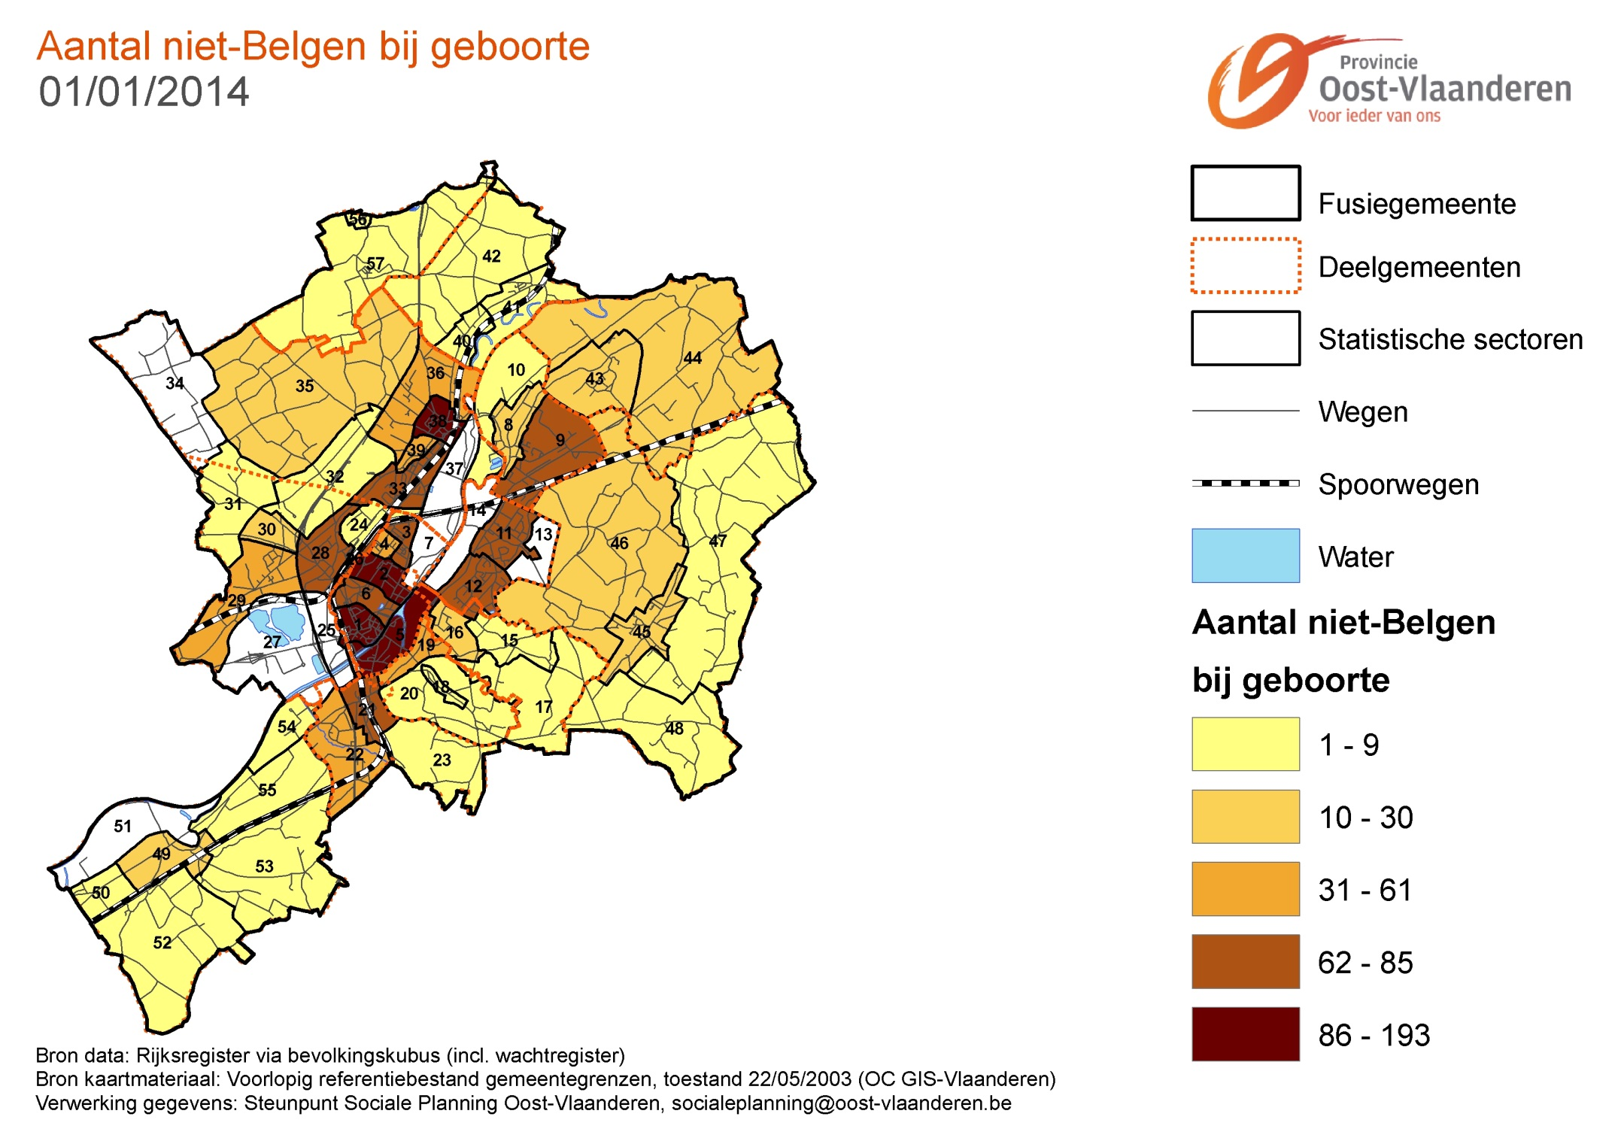
4 sectoren met ruim 100 niet-Belgen bij geb.:
  5-Pamele (193 niet-Belgen naar geboorte)
  2-Einddries (163)
  38-Eine-Kern (160)
  1-Oudenaarde-Centrum (133)
1 op de 3 woont in één van die 4 sectoren.
(⬄ Temse: 60% woont in 4 sectoren)
Helft van top-10 < deelgemeente Oudenaarde

Slide 40
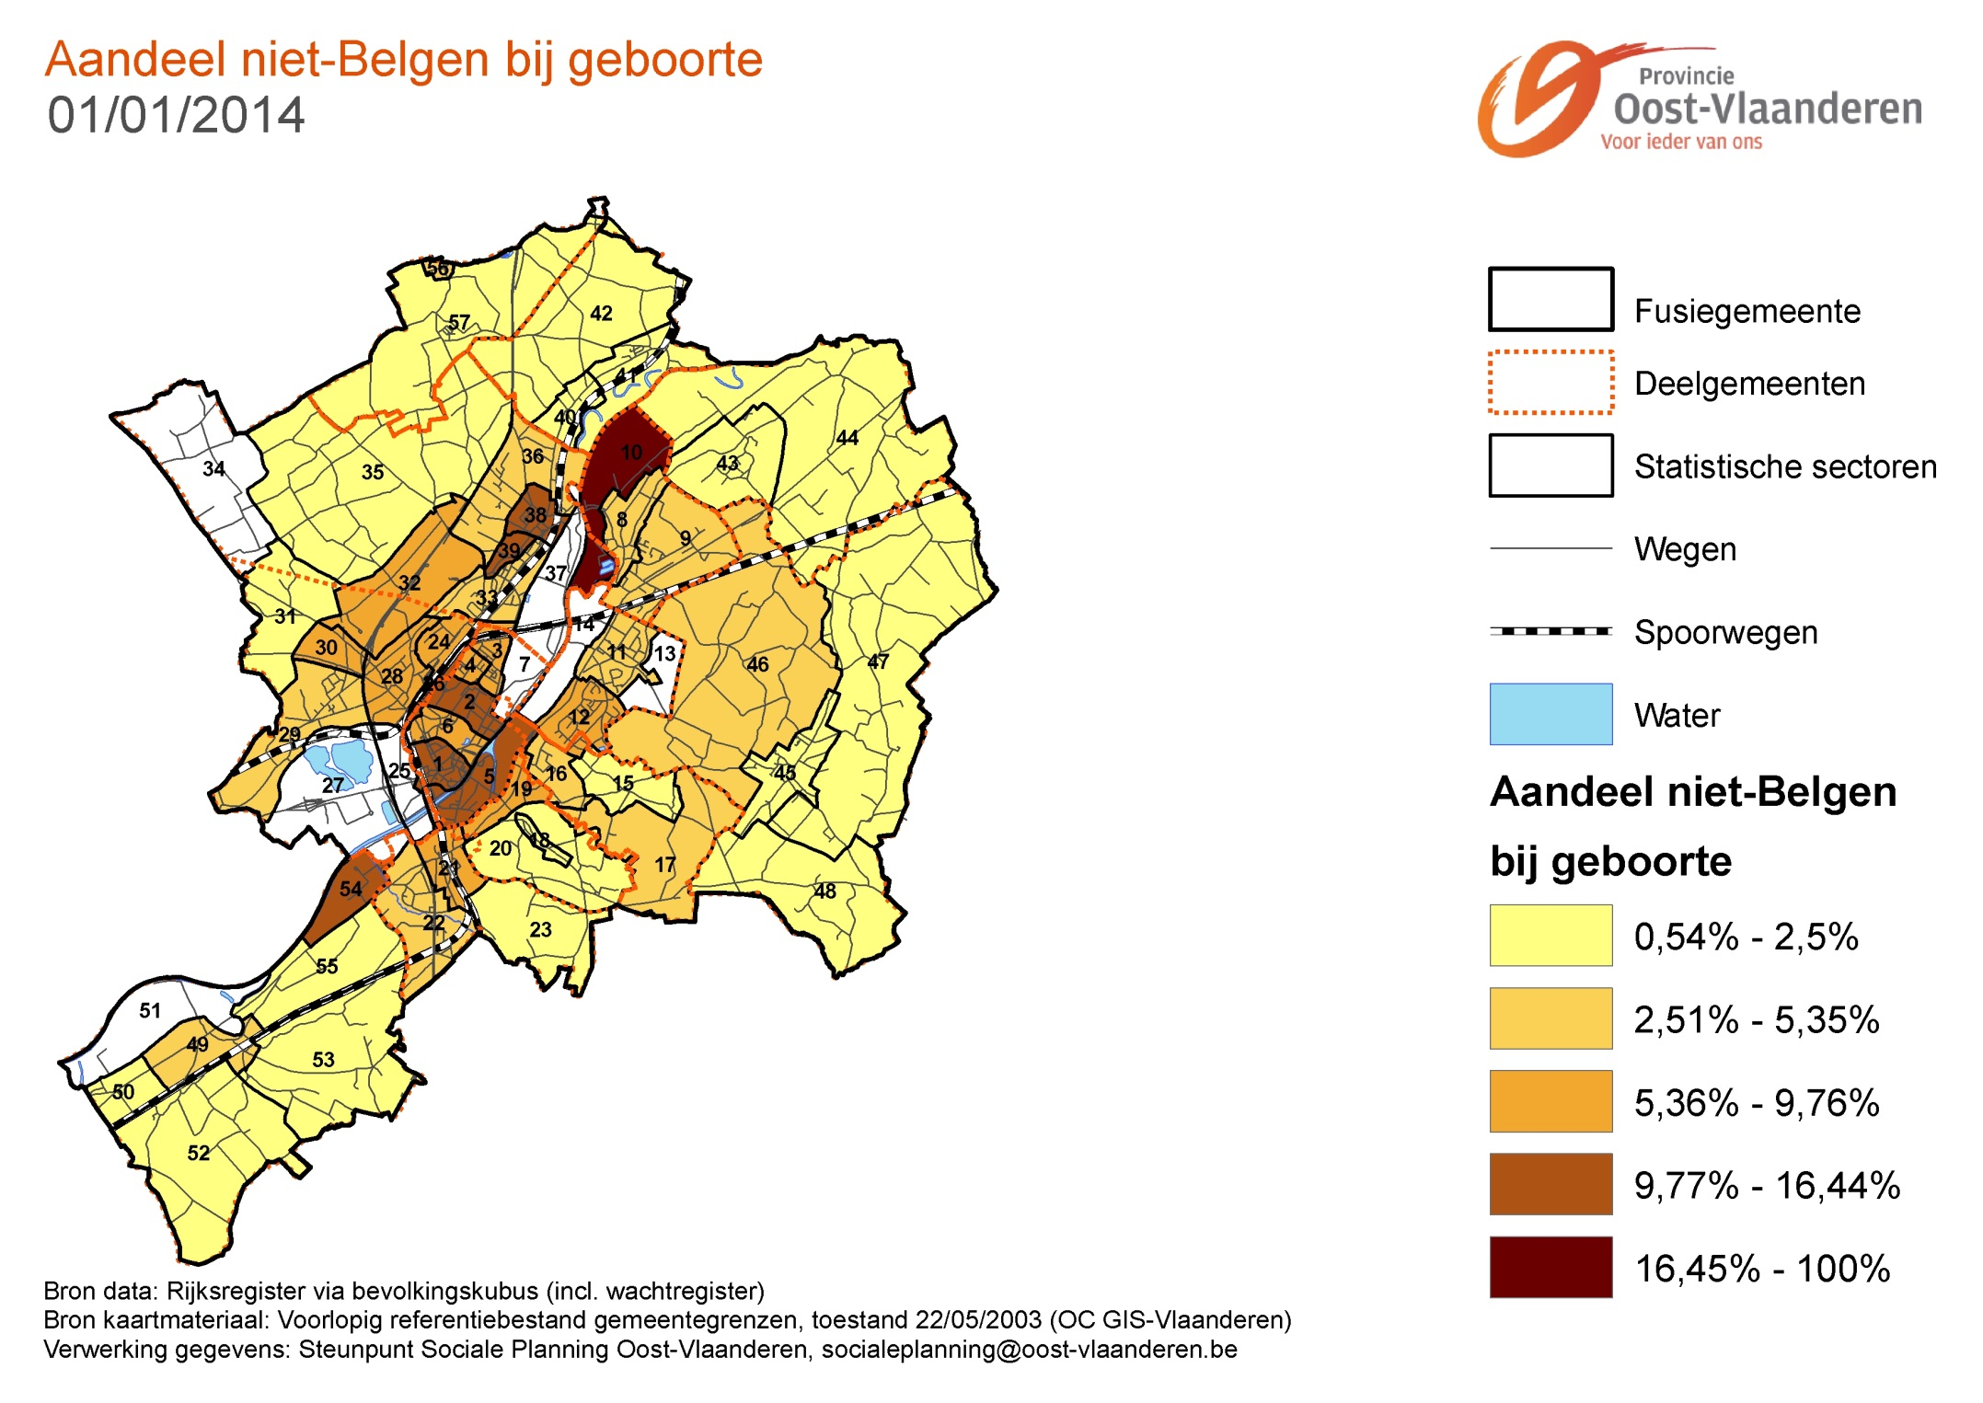
10-Rijtmeersen (100%) = wet v/d kleine getallen (3 inw.)
6 andere sectoren met ruim 10% niet-Belgen bij geboorte:
  5-Pamele (14,85%)
  26-Stationswijk (13,71%)
  39-Grote Straat (12,12%)
  1-Oudenaarde-Centrum (11,50%)
  54-Meersbloem (11,11%)
  2-Einddries (11,10%)
Top-12: 8 sectoren < deelgem. Oudenaarde.
Lagere % dan in Ronse, G’bergen, Temse,…

Slide 41
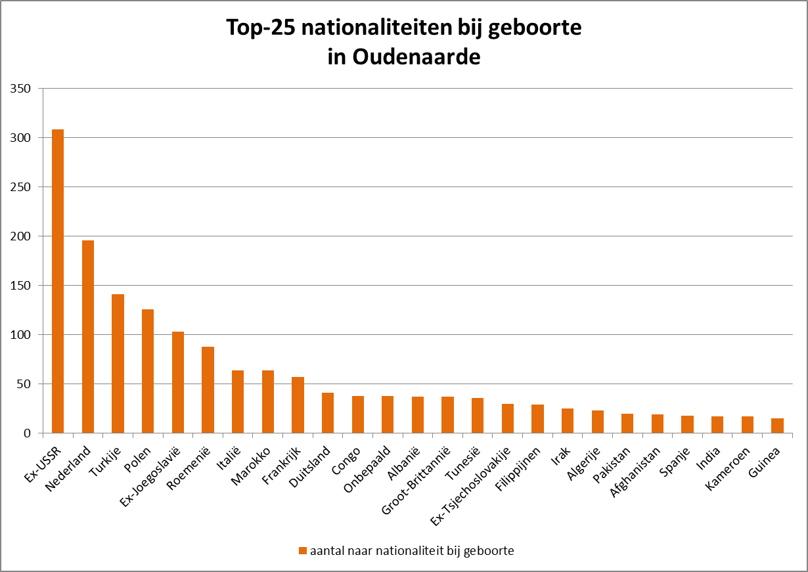
Ex-USSR (in arro. pas 3e)
Nederland (in arro. pas 5e)
Turkije (in arro. pas 9e)
top-2 in arro. (Marokko en Frankrijk) zijn in fusie-
Gemeente Oudenaarde pas 8e en 9e .
Ruim 90 versch. nationaliteiten

Slide 42
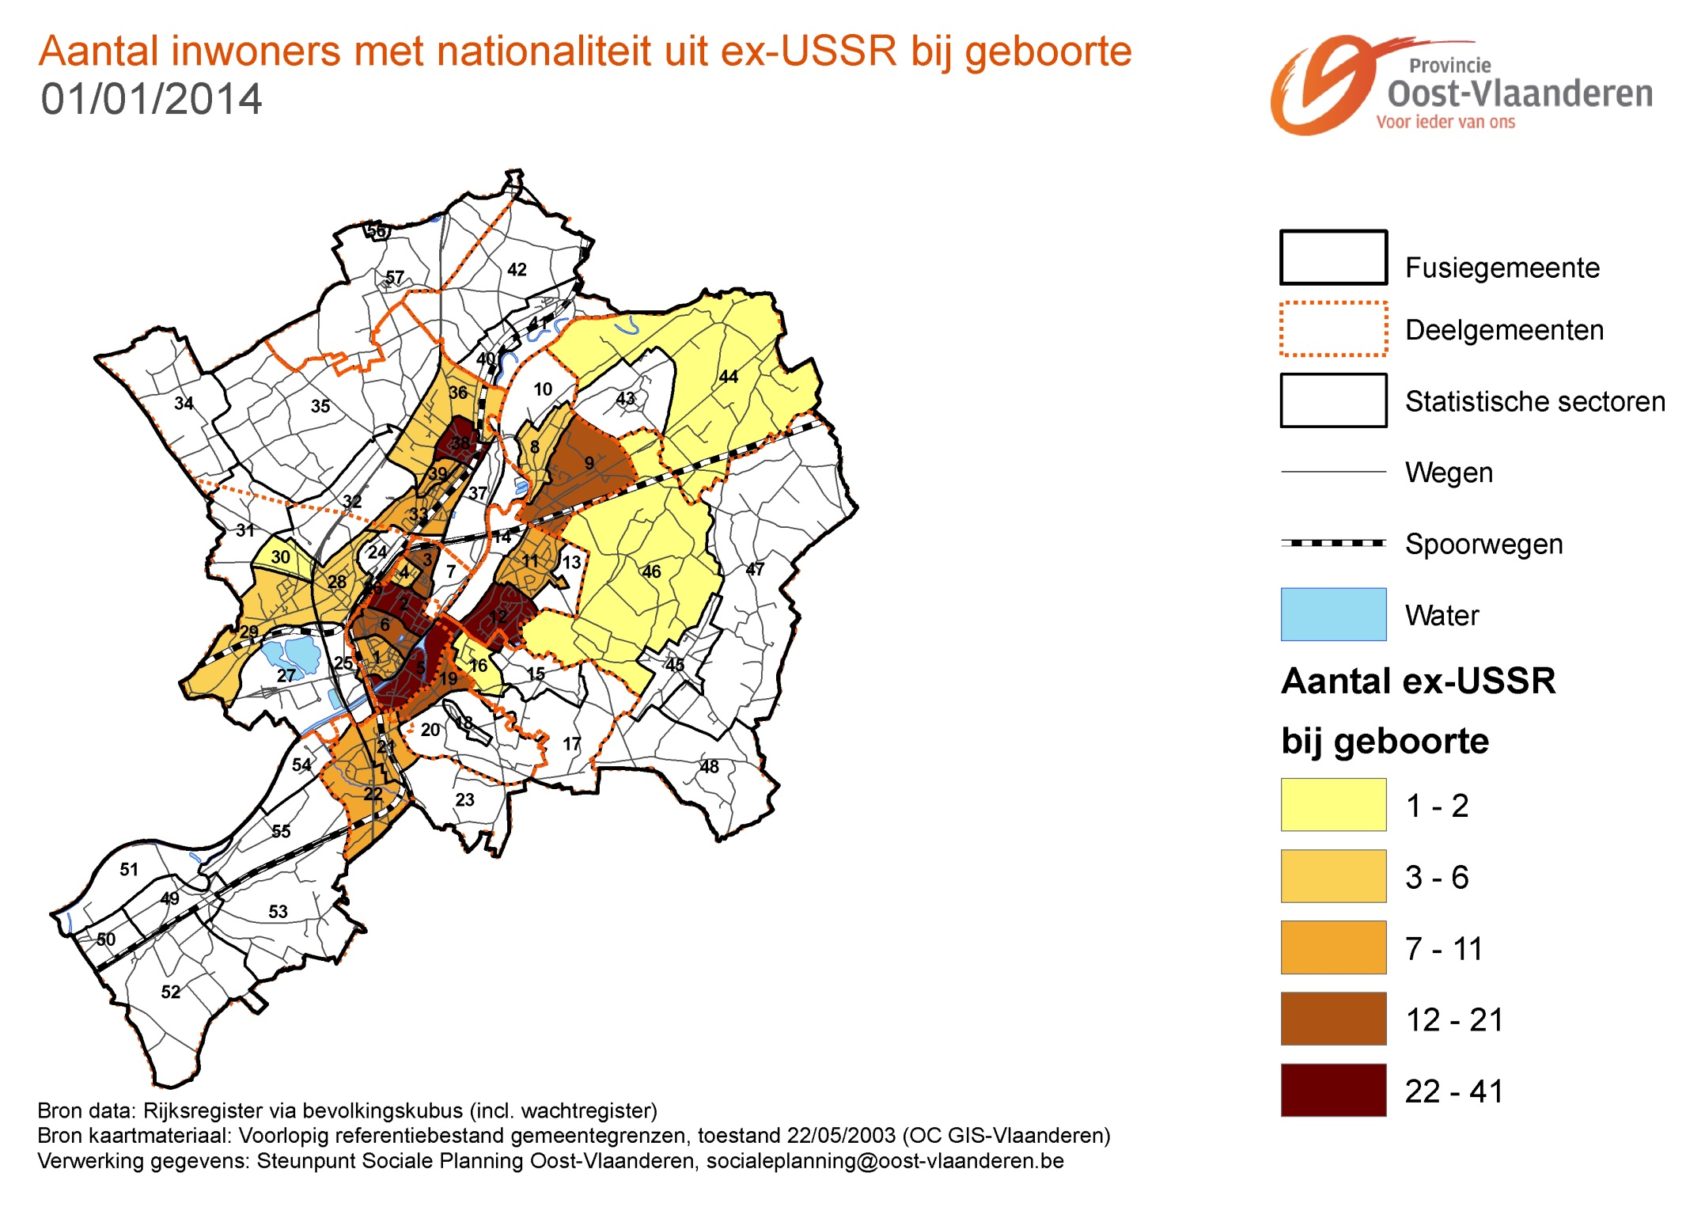
Vrij geconcentreerd: helft ex-USSR woont in 5 sectoren:
38-Eine-Kern (41 ex-USSR)
2-Einddries (29)
12-Hongerij (29)
5-Pamele (27)
6-Gevaertdreef (21)
Top-7: 5 < deelgemeente Oudenaarde

Slide 43
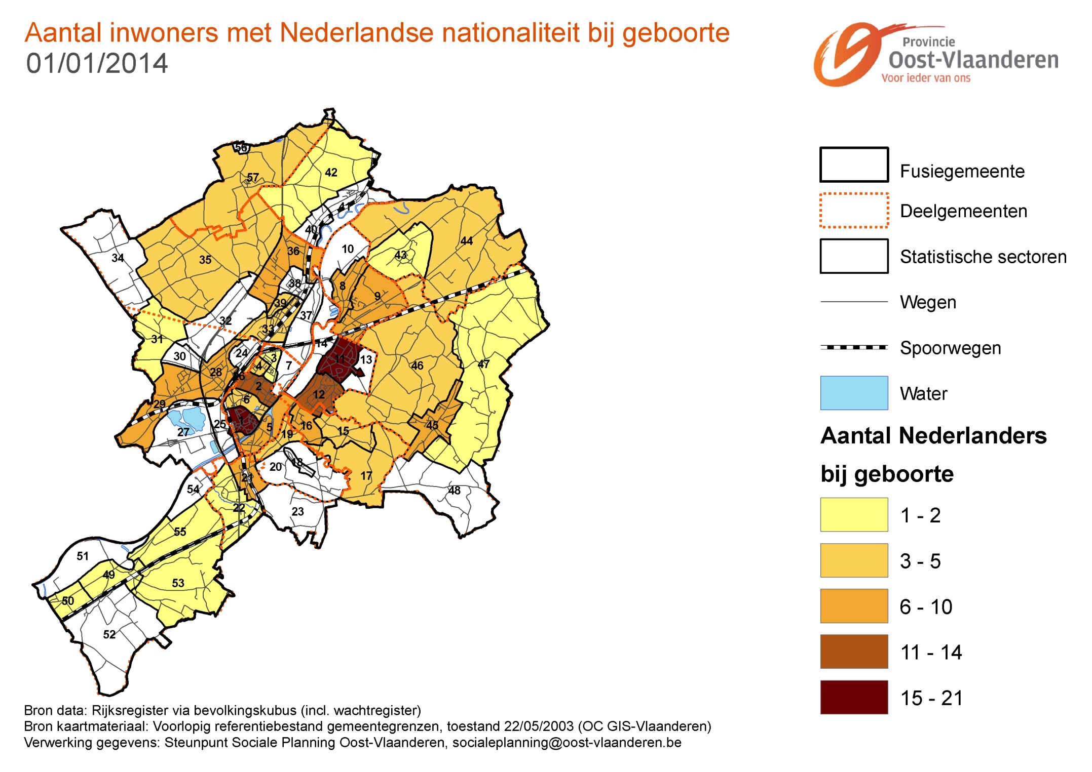
Slechts 5 sectoren met meer dan 10 Nederlanders naar geboorte:
1-Oudenaarde-Centrum (21)
11-Ename-Kern (17)
12-Hongerij (14)
2-Einddries (13)
5-Pamele (10)
Weinig concentratie, hoewel top-7: 4 < deel-gemeente Oudenaarde

Slide 44
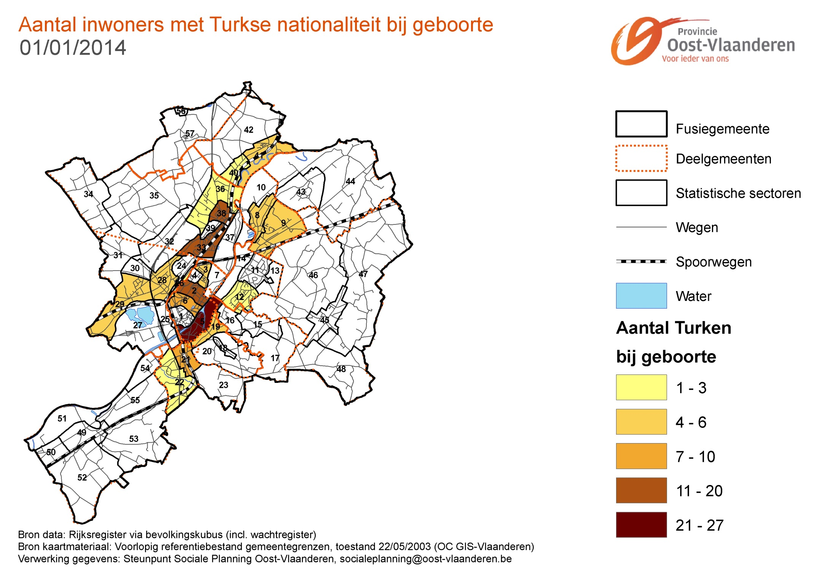
Zeer geconcentreerd: 64% Turken naar geboorte wonen in 5 sectoren:
  5-Pamele (27)
  38-Eine-Kern (20)
  2-Einddries (17)
  33-Eine-Zurkelstraat (16)
  6-Gevaertdreef (10)

Slide 45
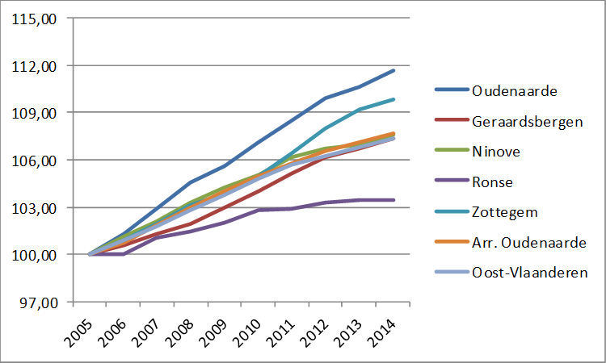
Evolutie aantal gezinnen 2005-2015
+11,67% ; grootste toename v/d referentielocaties
7e grootste toename v/d Oost-Vlaamse gemeenten
Maar: snellere groei dan aantal inwoners => gezinnen worden kleiner

Slide 46
Besluit demografie
30 708 inwoners => 10e bevolkingsrijkste van O-Vl.
Gemiddelde bevolkingsdichtheid (maar grote interne verschillen)
1 v/d snelste groeiers (in O-Vl) naar aantal inwoners (verleden en toekomst). Ondanks negatief natuurlijk saldo (⬄ migraties).
Prognoses: grote verschillen per leeftijdsgroep. Oudenaarde vooral bij O-Vl. koplopers bij 3-5-, 6-11- en 25-59-jarigen.
6,15% niet-Belgen bij geboorte (= Oost-Vlaamse middenmoot)
Concentratie niet-Belgen in handvol sectoren is beperkt (wel verschillen naargelang nationaliteit)
Ex-USSR = grootste groep
Gezinsverdunning

Slide 47
Inhoud
Inleidende opmerkingen
Situering werkingsgebied LOP
Demografische kenmerken
Huisvesting
Inkomens
Arbeidsmarkt
(Kans)armoede

Slide 48
Sociale huurwoningen
Locatie | Sociale verhuringen
 | apparte-menten | dup-lexen | eengezins-woningen | totaal | per 1 000 gezinnen
Oudenaarde | 264 | 0 | 268 | 532 | 41,14
Geraardsbergen | 167 | 0 | 146 | 313 | 22,44
Ninove | 227 | 0 | 561 | 788 | 49,99
Ronse | 374 | 80 | 197 | 651 | 62,24
Zottegem | 139 | 0 | 194 | 333 | 29,88
Arr. Oudenaarde | 762 | 80 | 896 | 1 738 | 35,03
Oost-Vlaanderen | 19 943 | 583 | 17 050 | 37 576 | 60,49
Vlaanderen | 73 347 | 4 391 | 69 303 | 147 041 | 54,64
Situatie: 31/12/2012 (sociaal patrimonium) en 01/01/2013 (aantal huishoudens)
Bron: VMSW (sociaal patrimonium, incl. leegstaande) en Algemene Directie Statistiek en Economische Informatie (huishoudens excl. wachtregister) via lokale statistieken
41,14 sociale (huur)woongelegenheden per 1 000 gezinnen.
Middenmoot tov referentiegemeenten én Oost-Vlaamse ranking.

Slide 49
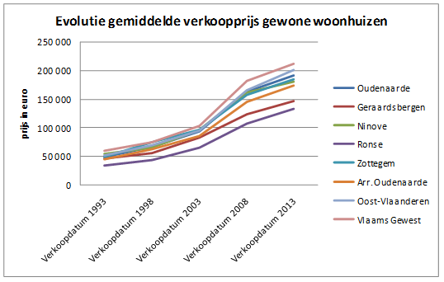
Gem. verkoopprijs gewone woonhuizen (1993-2013)
Bijna x4 sinds 1993 (sterkste stijger referentielocaties, 13e van O-Vl)
2013: na Vlaams Gewest en O-Vl duurste v/d referentielocaties, O-Vl middenmoot

Slide 50
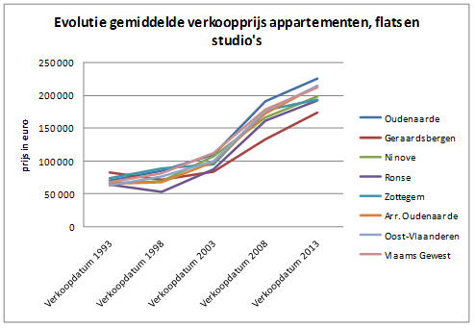
Gem. verkoopprijs appartementen, flats en studio’s (1993-2013)
Meer dan x3 sinds 1993 (na O-Vl sterkste stijger van referentielocaties, 12e sterkste stijging van O-Vl)
2013: hoogste prijs v/d referentielocaties, 17e plaats in O-Vl ranking.

Slide 51
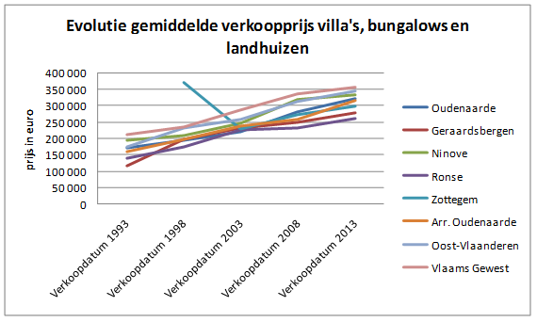
Gem. verkoopprijs villa’s, bunga-lows en landhuizen (1993-2013)
Bijna x2 sinds 1993 (middenmotor tov referentielocaties en O-Vl gemeenten)
2013: middenmotor qua prijs in vgl. met referentielocaties en O-Vl gemeenten

Slide 52
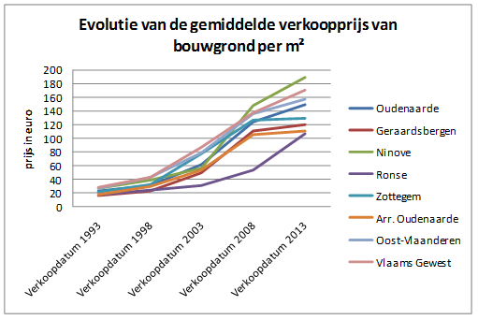
Gem. verkoopprijs van bouwgrond per m²
Bijna x7 sinds 1993 (middenmotor tov. referentielocaties en O-Vl gemeenten)
2013: middenmotor qua prijs in vgl. met referentielocaties en O-Vl gemeenten

Slide 53
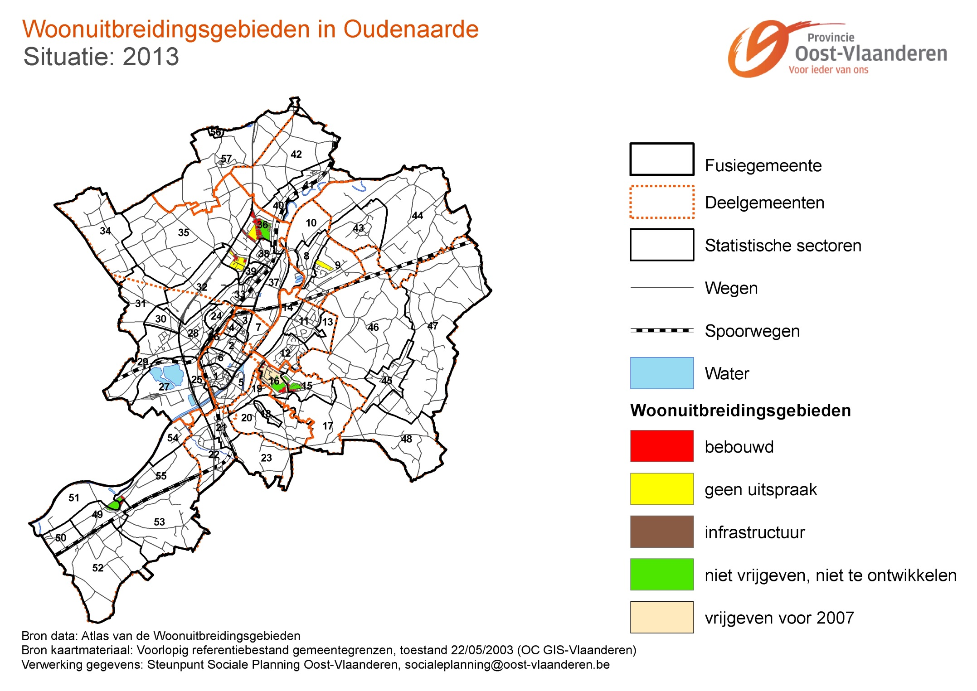
7 woonuitbreidingsgebieden, verspreid over deelgemeenten Eine, Nederename, Volkegem en Melden:
2 gerealiseerd (nabij dorpskern Ename + nabij Rekkemstraat)
1 deels gerealiseerd (nabij Pater Ruyffelaertstraat)
1 in ontwikkeling (sociale woningen Graaf van Landastraat-Grimbergen-Heurnestraat)
1 met fiat tot ontwikkeling (Graaf van Landastraat/Molenstraat)
1 nog niet ontwikkeld (Robert De Preesterstraat)
1 wordt niet ontwikkeld (Meldenstraat).

Slide 54
Besluit huisvesting
Middenmoot aandeel sociale woongelegenheden
Wel inhaalbeweging via woonuitbreidingsgebied
Spectaculaire stijging gemiddelde verkoopprijs vastgoed , vooral 2003-2008.
Gem. verkoopprijs in 2013: middenmoot in vgl. met O-Vl. gemeenten. Wel duurste app./flats/studio’s v/d referentielocaties
Opm.: vrij laag percentage jonge woningen

Slide 55
Inhoud
Inleidende opmerkingen
Situering werkingsgebied LOP
Demografische kenmerken
Huisvesting
Inkomens
Arbeidsmarkt
(Kans)armoede

Slide 56
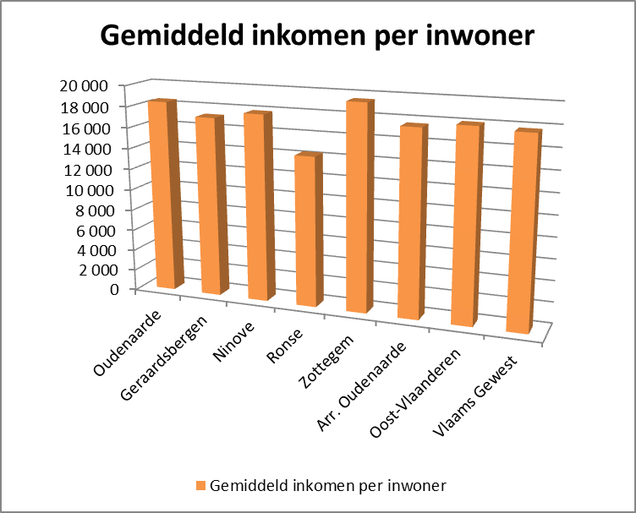
Inkomsten 2012, aanslagjaar 2013
Gemiddeld inkomen per inwoner Oudenaarde: 18 442 EUR
Na Zottegem hoogste van de referentielocaties
Middenmoot tov. alle O-Vl. gemeenten

Slide 57
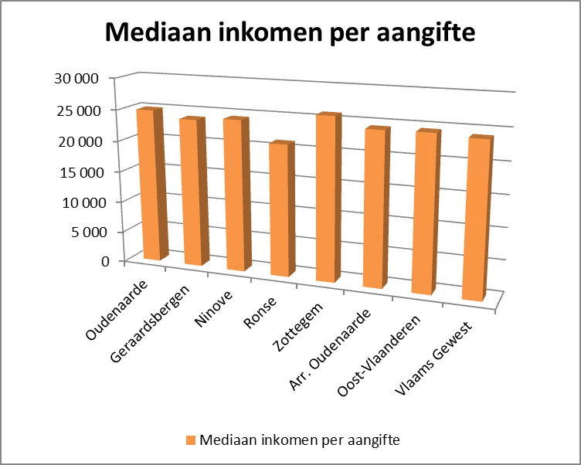
Inkomsten 2012, aanslagjaar 2013
Mediaan inkomen per aangifte Oudenaarde: 24 902 EUR
Na Zottegem hoogste van de referentielocaties
Middenmoot tov alle O-Vl. gemeenten

Slide 58
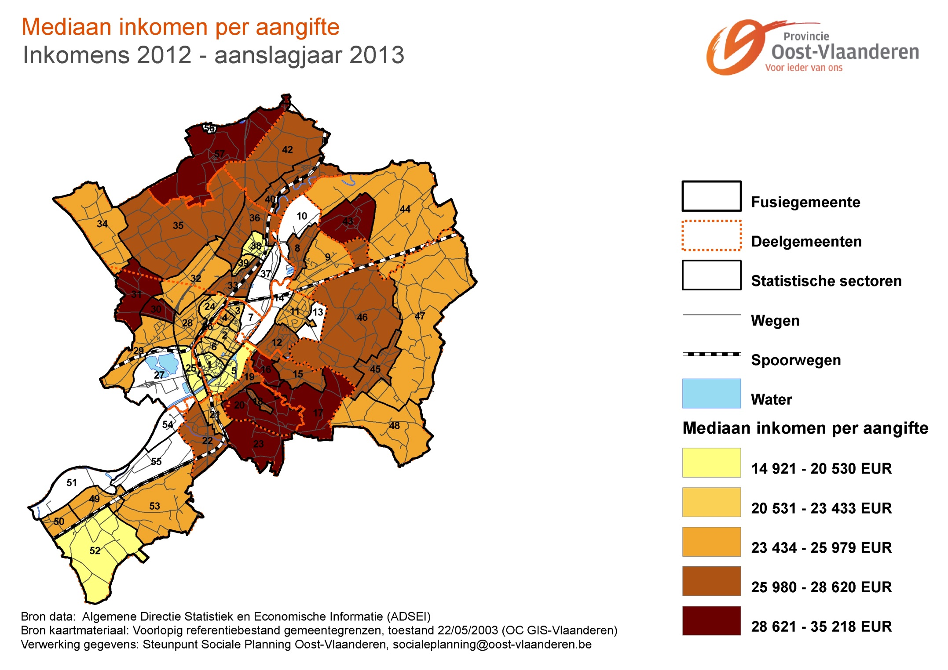
Hoogste inkomens ten N en ZO van het centrum.
Laagste inkomens vooral in deelgemeente Oudenaarde + aan die deelgemeente grenzende sectoren in deelgemeente Bevere + Eine-Kern.
Sectoren met laagste mediaan inkomen:
  25-Meerspoort (14 921 EUR)
  52-Schaatsputte (19 270 EUR)
  5-Pamele (19 852 EUR)
  1-Oudenaarde-Centrum (20 000 EUR)
  38-Eine-Kern (20 530 EUR)
  6-Gevaertdreef (21 431 EUR)
  24-Lindestraat (21 987 EUR)
  26-Stationswijk (22 227 EUR)
Tot top-10 laagste mediaan inkomen behoren 8 sectoren die ook in top-10 van sectoren met hoogste aandeel niet-Belgen bij geboorte staan.

Slide 59
Besluit inkomens
Voor alle indicatoren: beste score van referentielocaties na Zottegem. In O-Vl: middenmoot.
Binnen de fusiegemeente: laagste inkomens in deelgemeente Oudenaarde en aangrenzende sectoren + Eine-Kern.

Slide 60
Inhoud
Inleidende opmerkingen
Situering werkingsgebied LOP
Demografische kenmerken
Huisvesting
Inkomens
Arbeidsmarkt
(Kans)armoede

Slide 61
Werkloosheidsgraad & werkzaamheidsgraad
Definitie werkloosheidsgraad:
= het aandeel niet-werkende werkzoekenden in de beroepsbevolking*
* Beroepsbevolking = werkenden + niet-werkende werkzoekenden.
Definitie werkzaamheidsgraad:
Aandeel werkende personen in de bevolking op beroepsactieve leeftijd (15-64 jaar)

Slide 62
Werkloosheidsgraad
Locatie | Mannen | Vrouwen | Totaal
Oudenaarde | 5,9 | 5,6 | 5,8
Geraardsbergen | 6,8 | 6,1 | 6,5
Ninove | 6,1 | 6,0 | 6,0
Ronse | 11,6 | 12,3 | 11,9
Zottegem | 4,5 | 4,4 | 4,5
Arr. Oudenaarde | 5,9 | 6,2 | 6,0
Oost-Vlaanderen | 6,6 | 6,7 | 6,6
Vlaams Gewest | 6,8 | 7,1 | 6,9
5,8 => 5,8% v/d beroepsbevolking bestaat uit nwwz
Referentielocaties : enkel Zottegem beter
17e hoogste werkloosheidsgraad van alle O-Vl. gemeenten
Hoger bij mannen dan bij vrouwen (⬄ O-Vl. en Vlaams Gewest)

Slide 63
Werkzaamheidsgraad
Locatie | Mannen | Vrouwen | Totaal
Oudenaarde | 72,29 | 65,99 | 69,20
Geraardsbergen | 69,59 | 64,64 | 67,16
Ninove | 72,11 | 64,67 | 68,40
Ronse | 65,20 | 53,24 | 59,29
Zottegem | 73,42 | 67,81 | 70,63
Arr. Oudenaarde | 71,94 | 64,05 | 68,07
Oost-Vlaanderen | 71,57 | 63,49 | 67,57
Vlaams Gewest | 70,50 | 61,81 | 66,20
69,20 => 69,20% v/d 15-64-jarigen is aan het werk
Referentielocaties: enkel in Zottegem hoger
Middenmoot (32e) in O-Vl. ranking
Hoger bij mannen dan bij vrouwen

Slide 64
Besluit arbeidsmarkt
Vrij gemiddelde werkloosheidsgraad (wel 2e laagste v/d referentielocaties)
Vrij gemiddelde werkzaamheidsgraad (wel 2e laagste v/d referentielocaties)
Werkloosheid iets meer aanwezig bij mannen dan bij vrouwen

Slide 65
Inhoud
Inleidende opmerkingen
Situering werkingsgebied LOP
Demografische kenmerken
Huisvesting
Inkomens
Arbeidsmarkt
(Kans)armoede

Slide 66
Kinderen en jongeren in een gezin met een laag inkomen
Concreet:
Het aantal 0- t.e.m. 19-jarigen die leven in een gezin met een inkomen onder de grens voor een verhoogde tegemoetkoming in de ziekteverzekering.

Slide 67
Locatie | 0-19-jarigen in gezin met voorkeursregeling | tov 100 inwoners van 0-19 jaar
Oudenaarde | 515 | 8,08
Geraardsbergen | 880 | 12,38
Ninove | 1 024 | 12,62
Ronse | 1 685 | 25,46
Zottegem | 297 | 5,93
Arr.Oudenaarde | 2 849 | 10,33
Oost-Vlaanderen | 32 799 | 10,31
Vlaanderen | 155 085 | 11,17
515 kinderen en jongeren (8,08% v/d 0-19-jarigen)
Na Zottegem laagste % v/d referentielocaties
Middenmoot in O-Vl ranking (21e hoogste %)

Slide 68
Geboorten in kansarme gezinnen
Definitie:
Geboorte die volgens de screening door een regioteamlid van Kind en Gezin plaatsvindt in een kansarm gezin.
Een gezin dat op minstens 3 van volgende 6 indicatoren scoort, wordt als kansarm beschouwd:
  Maandinkomen v/h gezin
  Arbeidssituatie v/d ouders
  Opleiding v/d ouders
  Huisvesting v/h gezin
  Ontwikkeling v/d kinderen (bv. verzorging, (on)regelmatig volgen van kleuteronderwijs,…)
  Gezondheid v/d gezinsleden

Slide 69
locatie | geboorten in kansarme gezinnen
 | aantal | per 100 geboorten
Oudenaarde | 21 | 6,56
Geraardsbergen | 46 | 13,78
Ninove | 36 | 9,27
Ronse | 78 | 22,19
Zottegem | 10 | 4,10
Arr. Oudenaarde | 118 | 8,97
Oost-Vlaanderen | 1 579 | 9,63
Vlaanderen | 7 799 | 10,62
Situatie: jaargemiddelde 2010-2011-2012
Bron: Kind en Gezin Conform de afspraken met K&G worden geen waarnemingen getoond kleiner dan 3. Dit om de privacy van de personen te beschermen.
Gem. 21 geboorten in kansarme gezinnen per jaar (6,56%)
Na Zottegem laagste % v/d referentielocaties
Middenmoot in O-Vl ranking (23e hoogste %)

Slide 70
locatie | criterium waarop "gescoord" werd, per 100 geboorten ,
 | inkomen | arbeid | opleiding | huisvesting | ontwik-keling | gezond-heid
Oudenaarde | 7,08 | 6,66 | 10,20 | 3,12 | 2,60 | 4,27
G’bergen | 12,88 | 12,59 | 23,98 | 5,45 | 4,76 | 5,45
Ninove | 8,41 | 9,71 | 18,80 | 4,68 | 3,73 | 5,72
Ronse | 23,51 | 24,27 | 27,86 | 15,96 | 10,10 | 8,40
Zottegem | 3,81 | 4,94 | 11,58 | 2,12 | 1,41 | 4,10
Arr. Oud. | 9,30 | 9,83 | 12,98 | 6,03 | 4,16 | 4,99
O-Vlaand. | 8,90 | 9,69 | 16,99 | 6,75 | 3,56 | 4,33
Vlaanderen | 9,91 | 10,42 | 16,27 | 7,96 | 3,30 | 4,32
Situatie: jaargemiddelde 2010-2011-2012
Bron: Kind en Gezin - conform de afspraken met K&G worden geen waarnemingen getoond kleiner dan 3. Dit om de privacy van de personen te beschermen.
Opleiding v/d ouders = indicator waar meest wordt op gescoord
Weinig scores op: huisvesting, ontwikkeling v/d kinderen, gezondheid v/h gezin
In vgl. met referentielocaties: beste score voor opleiding ouders, bij andere criteria scoort enkel Zottegem beter.

Slide 71
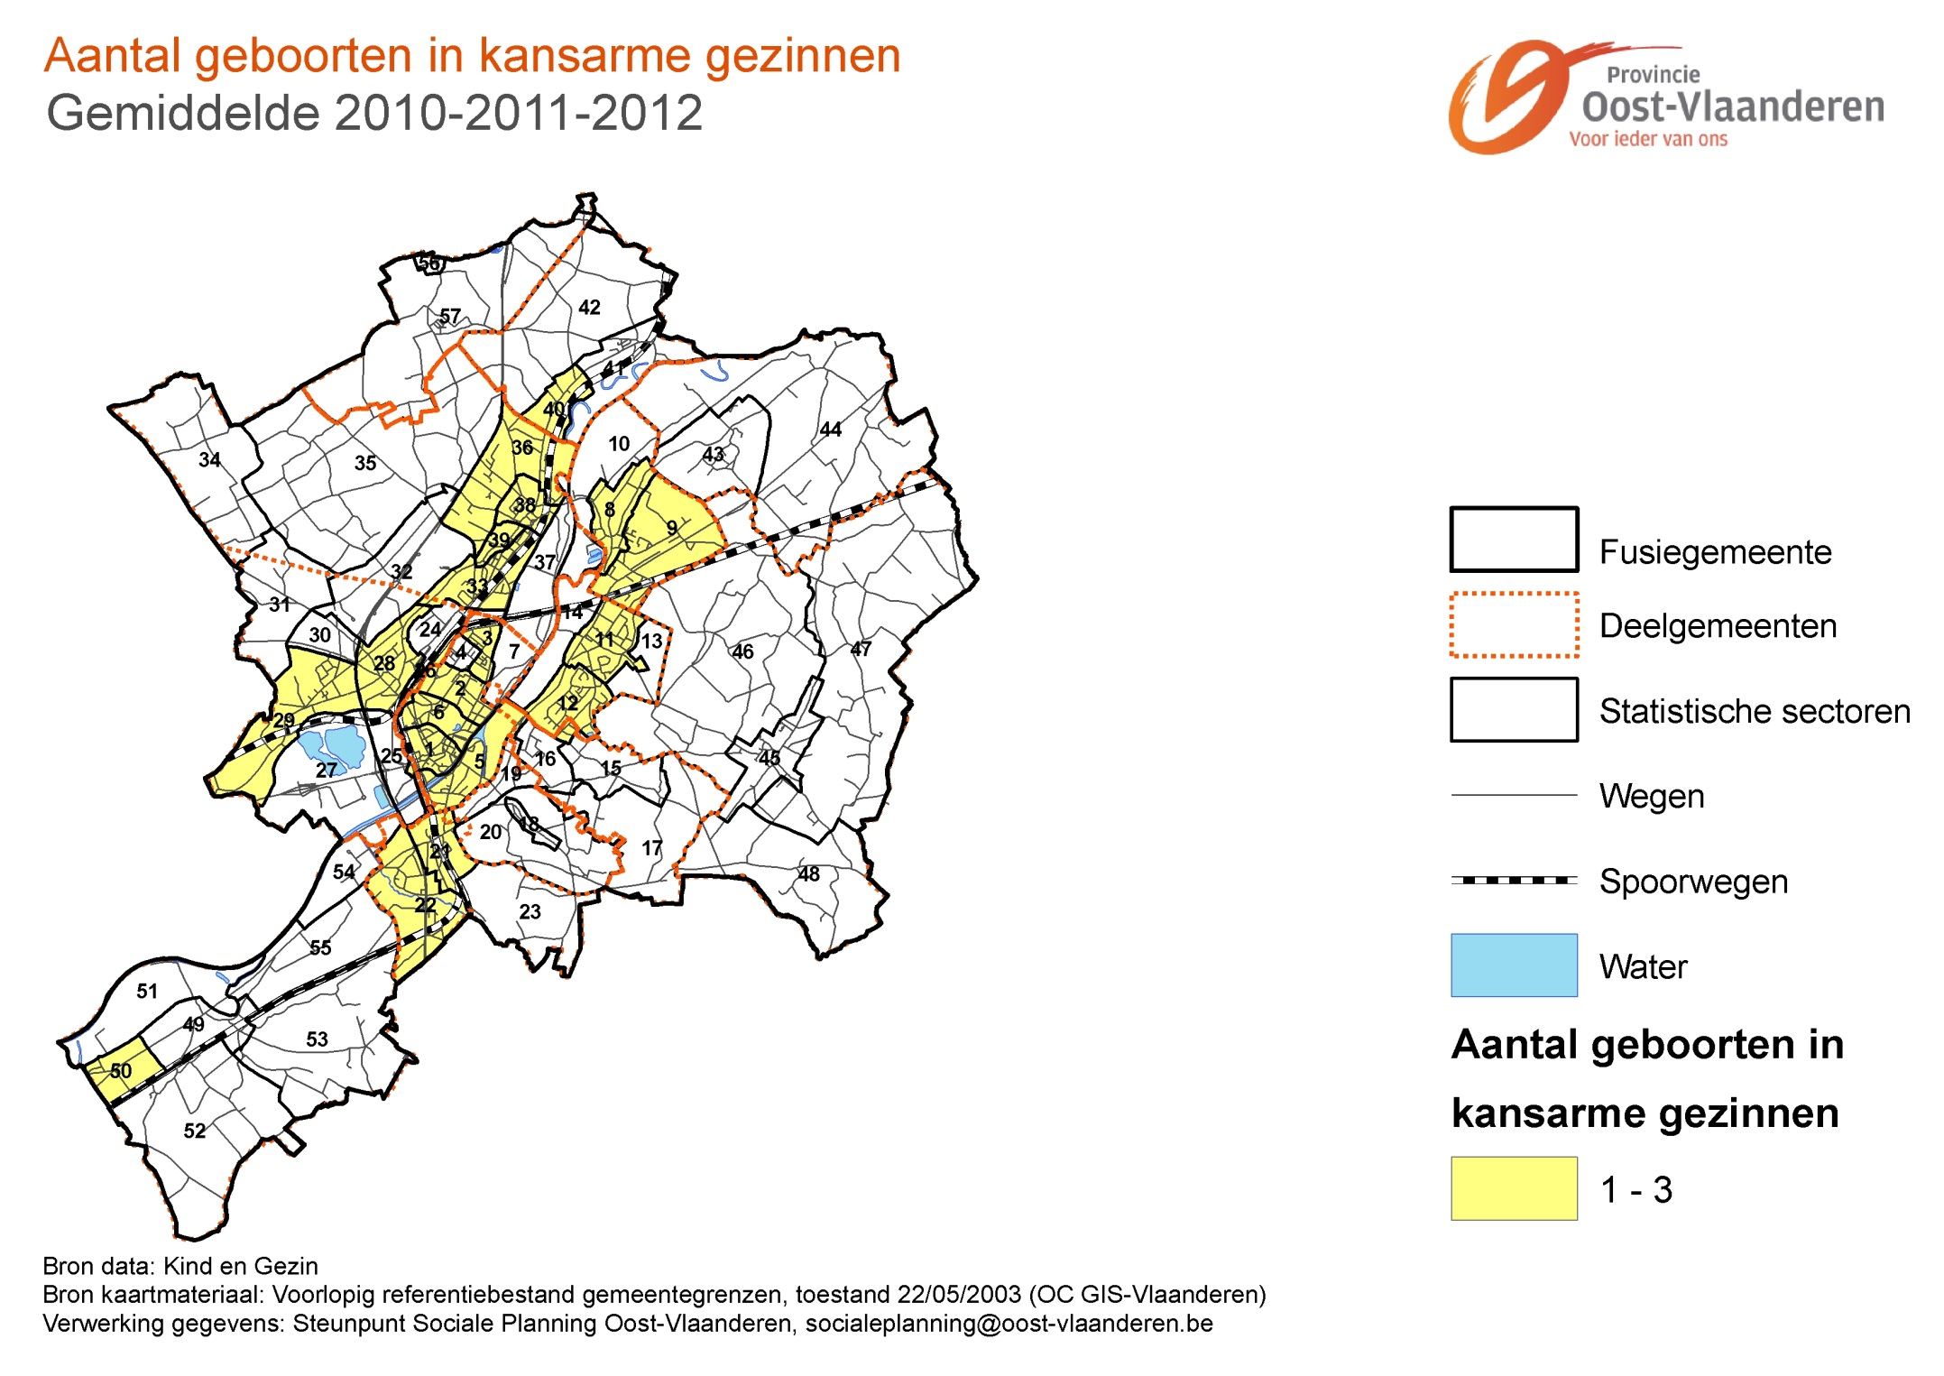
In 20 v/d 57 sectoren minstens 1 geboorte i/e kansarm gezin, vooral in centrale gedeelte v/d fusiegemeente.
Nergens meer dan 3/jaar.

Slide 72
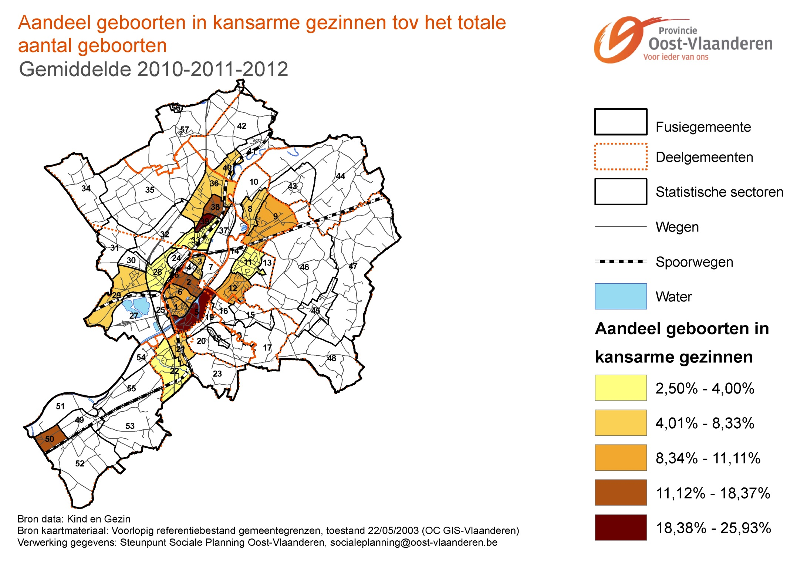
Opletten met wet v/d kleine getallen !!!
3 sectoren met meer dan 1/5 geboorten in kansarme gezinnen:
5-Pamele (25,93%)
26-Stationswijk (25%)
39-Grote Straat (21,05%)
Rest v/d top-8:
38-Eine-Kern (18,37%)
50-Meerse (16,67%)
2-Einddries (13,95%)
1-Oudenaarde-Centrum (11,11%)
6-Gevaertdreef (10,71%)
Top-8: 5 (deels) < deelgemeente Oudenaarde

Slide 73
Onderwijs kansarmoede-indicator (OKI)
Definitie:
De indicator voor kansarmoede van het Departement Onderwijs en Vorming steunt op de som van vier percentages over de in de gemeente wonende leerlingen:
  De gezinstaal is niet Nederlands
  Het diploma van de moeder is max. lager secundair
  De leerling woont in een buurt (stat. sector) met veel leerlingen met min. 2 jaar schoolse vertraging
  De leerling komt in aanmerking voor een schooltoelage en heeft deze aangevraagd (eventueel geschorst)

Slide 74
 | locatie | gemiddelde OKI (op 4) | percentage leerlingen dat scoorde op een leerlingenkenmerk
 |  |  | thuistaal | opleidingsniveau moeder | buurt | schooltoelage
kleuter | Oudenaarde | 0,45 | 7,14 | 13,95 | 12,55 | 11,40
 | G’bergen | 0,66 | 13,31 | 18,66 | 19,70 | 14,80
 | Ninove | 0,77 | 17,45 | 18,92 | 23,64 | 17,32
 | Ronse | 2,00 | 48,62 | 39,87 | 71,23 | 40,03
 | Zottegem | 0,29 | 5,54 | 9,83 | 1,92 | 11,53
 | Vlaanderen | 0,84 | 19,08 | 20,17 | 26,52 | 18,72
lager | Oudenaarde | 0,48 | 6,29 | 13,82 | 11,70 | 15,76
 | G’bergen | 0,75 | 13,37 | 20,10 | 18,88 | 22,91
 | Ninove | 0,77 | 14,39 | 20,46 | 19,66 | 22,19
 | Ronse | 1,91 | 40,97 | 37,02 | 70,04 | 43,38
 | Zottegem | 0,29 | 4,12 | 9,92 | 1,21 | 14,17
 | Vlaanderen | 0,84 | 16,63 | 20,97 | 23,97 | 22,74
secundair | Oudenaarde | 0,62 | 5,98 | 19,24 | 12,61 | 23,78
 | G’bergen | 0,86 | 10,90 | 23,79 | 23,33 | 27,90
 | Ninove | 0,85 | 11,18 | 24,87 | 23,10 | 26,30
 | Ronse | 1,70 | 26,32 | 35,53 | 67,73 | 40,76
 | Zottegem | 0,41 | 3,04 | 13,50 | 4,39 | 19,57
 | Vlaanderen | 0,87 | 11,68 | 24,03 | 25,13 | 26,34
Situatie: schooljaar 2012-2013 (cijfers naar woongemeente van de leerlingen)
Bron: Departement Onderwijs - Stafdiensten Onderwijs en Vorming

Slide 75
OKI samengevat (1):
Kleuteronderwijs: 0,45 op 4:
  Na Zottegem laagste (= beste) score v/d referentielocaties
  23e hoogste v/d O-Vl. gemeenten)
  Opleidingsniveau moeder = vaakst gescoorde kenmerk
Lager onderwijs: 0,48 op 4
  Na Zottegem laagste (= beste) score v/d referentielocaties
  23e hoogste v/d O-Vl. gemeenten)
  Schooltoelage = vaakst scorende kenmerk
Secundair onderwijs: 0,62 op 4:
  Na Zottegem laagste (= beste) score v/d referentielocaties
  20e hoogste v/d O-Vl. gemeenten)
  Schooltoelage = vaakst scorende kenmerk

Slide 76
OKI-tabel samengevat (2):
Naarmate onderwijsniveau stijgt, stijgt ook OKI
Per kenmerk:
  Risicokenmerk “thuistaal” daalt licht
  Risicokenmerk “opleidingsniveau moeder” daalt licht in lager onderwijs, maar stijgt flink in secundair onderwijs
  Risicokenmerk “buurt” blijft vrij stabiel
  Risicokenmerk “schooltoelage” stijgt vrij sterk

Slide 77
Jongvolwassen, laaggeschoolde niet-werkende werkzoekenden (nwwz)
Concreet:
18 t.e.m. 24 jaar
Hoogstens diploma lager onderwijs of 2e graad secundair onderwijs, leertijd, deeltijds secundair onderwijs
nwwz = beschikbaar voor een job en actief op zoek naar werk

Slide 78
locatie | laaggeschoolde nwwz van 18 tem 24 jaar
 | aantal | per 100 18- t.e.m. 24-jarigen
Oudenaarde | 80 | 3,14
Geraardsbergen | 108 | 4,30
Ninove | 117 | 3,99
Ronse | 175 | 8,16
Zottegem | 47 | 2,39
Arr. Oudenaarde | 345 | 3,53
Oost-Vlaanderen | 4 896 | 4,11
Vlaams Gewest | 21 089 | 3,98
Situatie: jaargemiddelde 2013
Bron: nwwz: VDAB-Studiedienst via Arvastat / demografie: Algemene Directie Statistiek en Economische Informatie (ADSEI), via beSTAT
80 jongvolwassenen zijn laaggeschoolde nwwz (= 3,14% van alle 18- t.e.m. 24-jarigen)
Na Zottegem: laagste (dus beste) aandeel van alle referentielocaties
25e hoogste aandeel van alle O-Vl. gemeenten

Slide 79
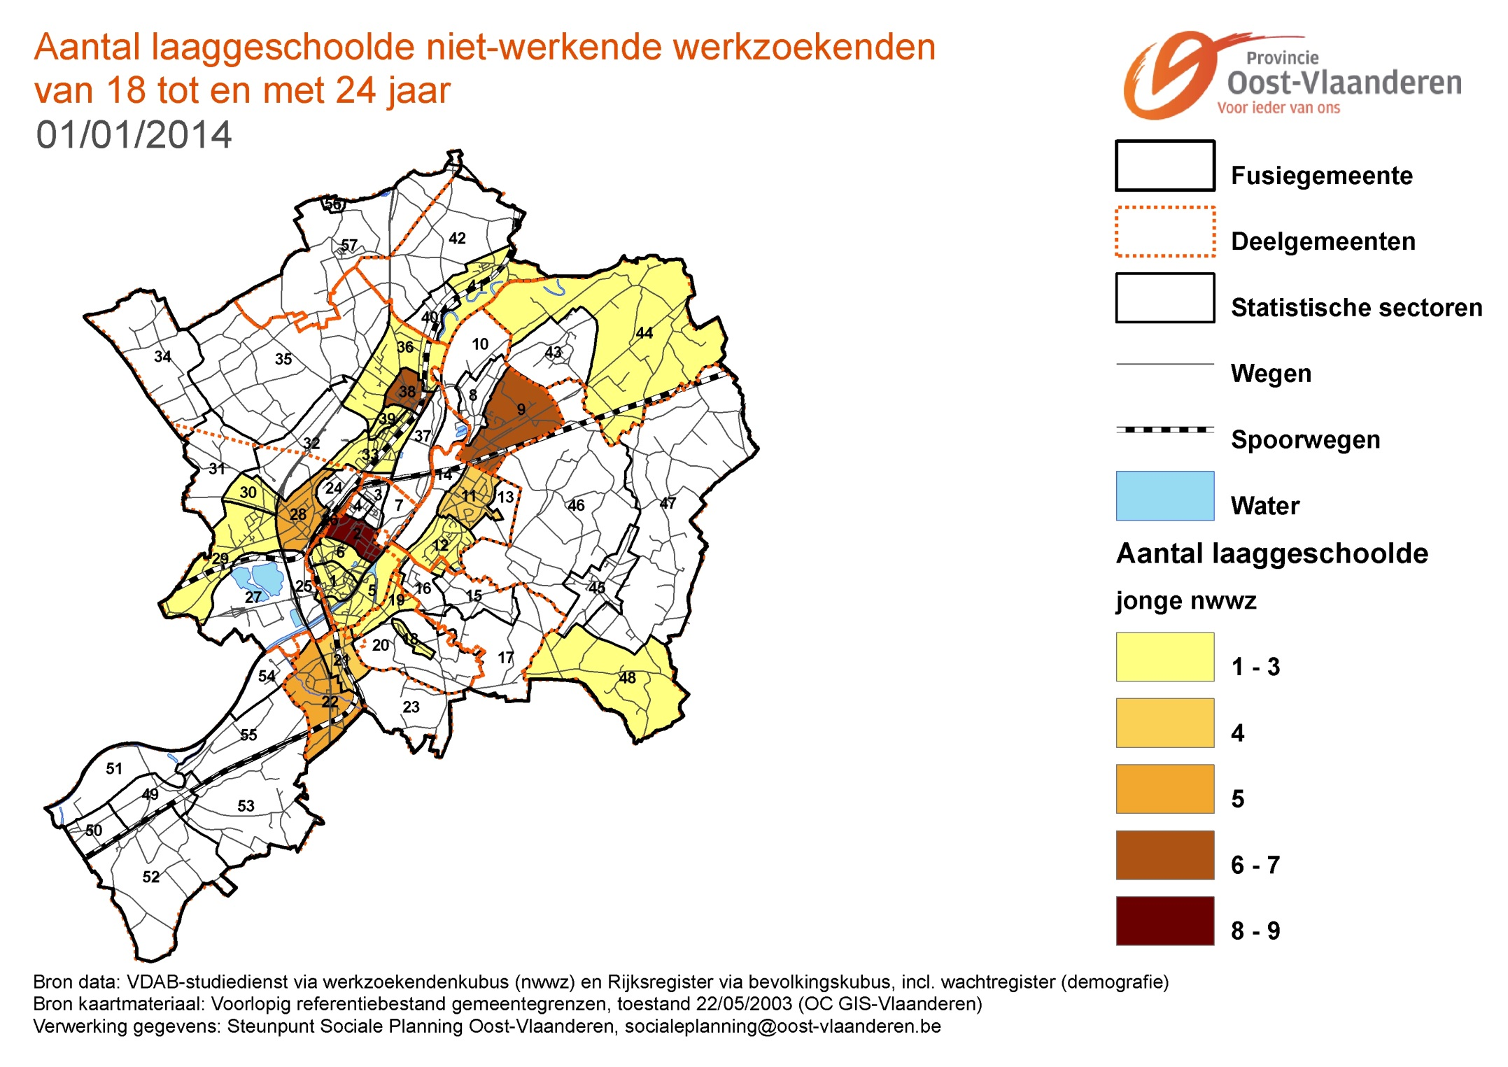
Top-8:
2-Einddries (9)
9-Nederenamestraat (6)
26-Stationswijk (6)
38-Eine-Kern (6)
22-Leupegem-Schapendries (5)
28-Bevere-Kern (5)
11-Ename-Kern (4)
21-Leupegem-Kern (4)
Opvallend veel dorpskernen in top-8.

Slide 80
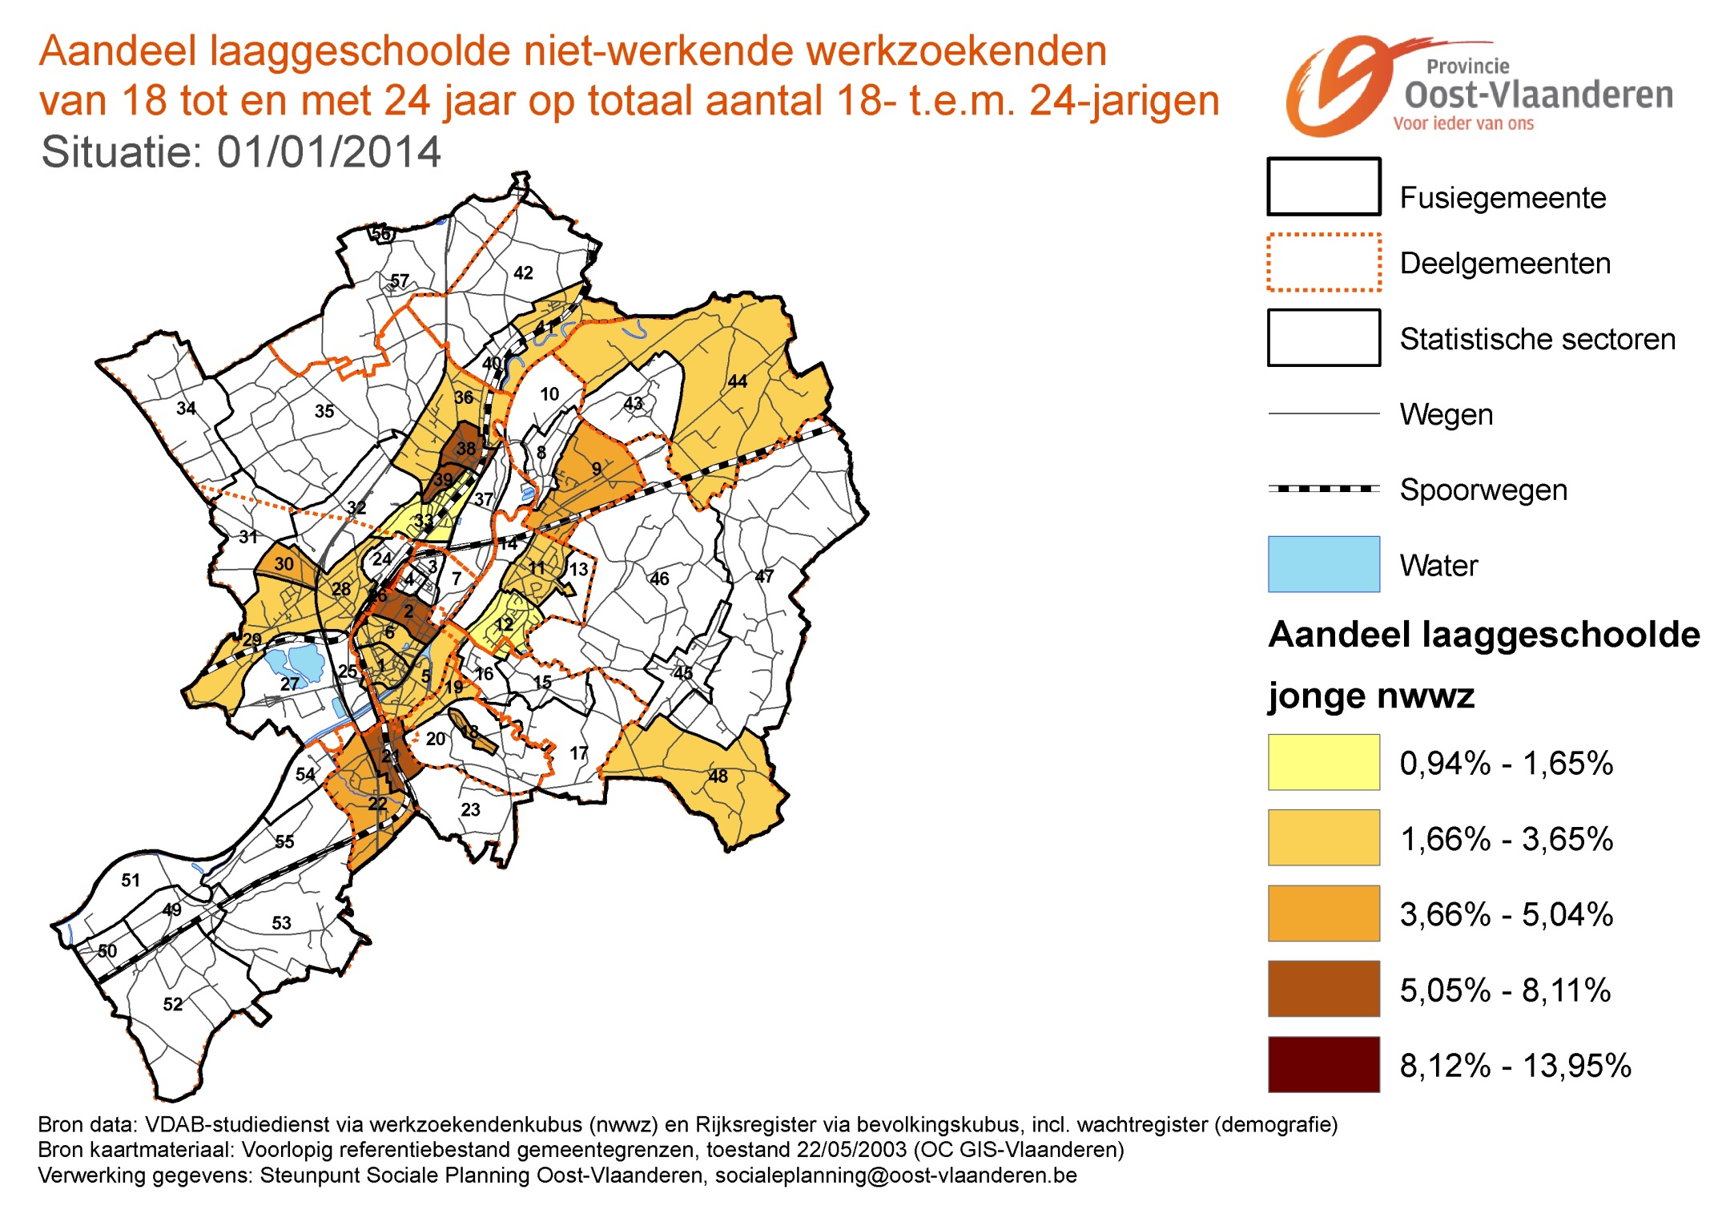
Top-6:
26-Stationswijk (13,95%)
39-Grote Straat (8,11%)
2-Einddries (7,44%)
38-Eine-Kern (6,52%)
21-Leupegem-Kern (6,15%)
9-Nederenamestraat (5,04%)

Slide 81
Synthesemaat voor kansarmoede bij kinderen
Concreet:
< Steunpunt Sociale Planning Provincie Antwerpen
Gemeenten worden voor 4 criteria vergeleken met het Vlaams Gewest
De 4 criteria krijgen elk een verschillend gewicht, naargelang hoe goed ze zijn als indicator voor risico op kansarmoede bij kinderen
Resultaat v/d vergelijking = synthesemaat voor risico op kansarmoede (Vlaams Gewest = index 100))

Slide 82
Synthesemaat voor kansarmoede bij kinderen
De 4 criteria:
% 0-19-jarigen dat woont in gezin met laag inkomen (voorkeursregeling ziekteverzekering): weging 6/12
Onderwijs kansarmoede-indicator OKI: weging: 3/12
% jongvolwassen nwwz met lage scholing: weging 2/12
% geboorten in kansarme gezinnen: weging 1/12

Slide 83
locatie | laag inkomen ziekteverzekering (0-19j) | onderwijs kansarmoede-indicator | jongvolwassen laaggeschoolde werkzoekenden | geboortes in kansarme gezinnen | synthese
Oudenaarde | 72 | 63 | 79 | 62 | 70
Geraardsbergen | 111 | 92 | 108 | 130 | 107
Ninove | 113 | 94 | 100 | 87 | 104
Ronse | 228 | 212 | 205 | 209 | 219
Zottegem | 53 | 41 | 60 | 39 | 50
Vlaanderen | 100 | 100 | 100 | 100 | 100
30% minder risico op (kans)armoede bij kinderen dan in Vlaams Gewest
Referentielocaties: enkel Zottegem doet beter (⬄ monsterscore Ronse)
21e hoogste synthesemaat v/d O-Vl gemeenten
Slechtste score = jonge laaggeschoolde nwwz
Beste score = geboorten in kansarme gezinnen

Slide 84
Huurders
Concreet:
Volgens de Vlaamse Armoedemonitor van de SVR ligt het armoederisicopercentage bij huurders ruim 3x hoger dan bij eigenaars

Slide 85
locatie | eigenaar | huurder | geen duidelijk-heid | totaal | percentage huurders (excl. "geen duidelijkheid")
Oudenaarde | 8 772 | 3 783 | 379 | 12 934 | 30,13
G’bergen | 9 983 | 3 181 | 778 | 13 942 | 24,16
Ninove | 10 964 | 4 183 | 582 | 15 729 | 27,62
Ronse | 7 105 | 2 923 | 430 | 10 458 | 29,15
Zottegem | 8 296 | 2 560 | 291 | 11 147 | 23,58
Arr. Oud. | 36 188 | 11 442 | 1 979 | 49 609 | 24,02
Oost-Vlaand. | 401 694 | 178 772 | 39 056 | 619 522 | 30,80
Situatie: 01/01/2013
Bron: Rijksregister via gezinskubus (incl. wachtregister)
3 783 huurders (30,13%)
Na Oost-Vlaanderen hoogste aandeel v/d referentielocaties
13e op ranking Oost-Vlaamse gemeenten met hoogste aandeel huurders

Slide 86
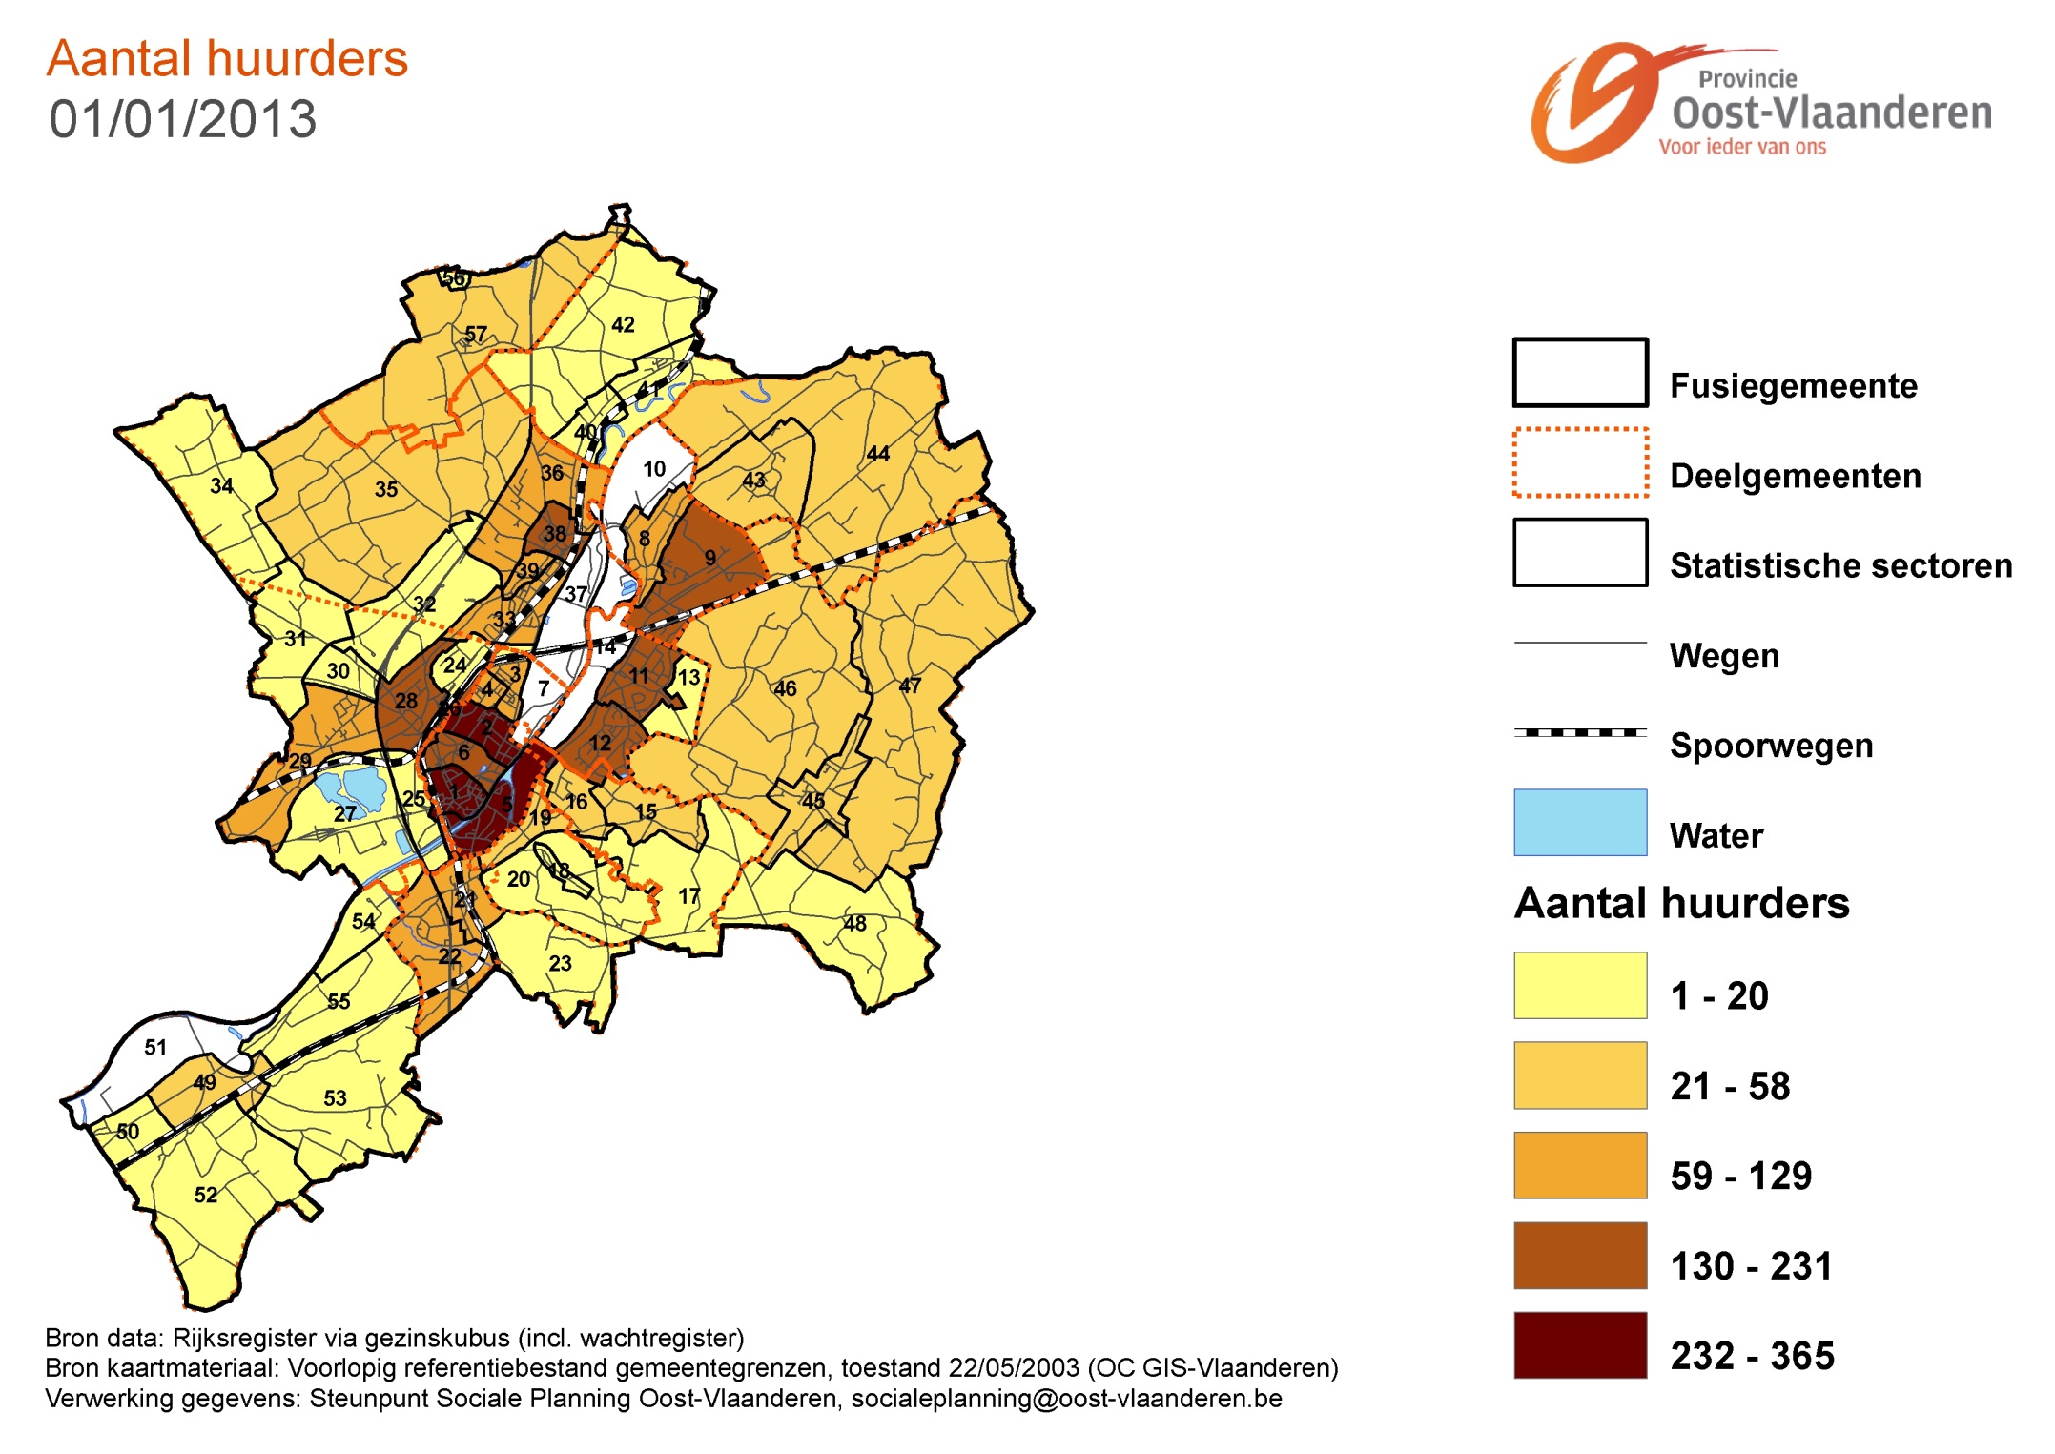
5 sectoren met meer dan 200 huurders (gezinshoofden):
1-Oudenaarde-Centrum (365)
5-Pamele (355)
2-Einddries (293)
38-Eine-Kern (231)
6-Gevaertdreef (204)
4 van die 5 liggen (deels) in deelgemeente Oudenaarde

Slide 87
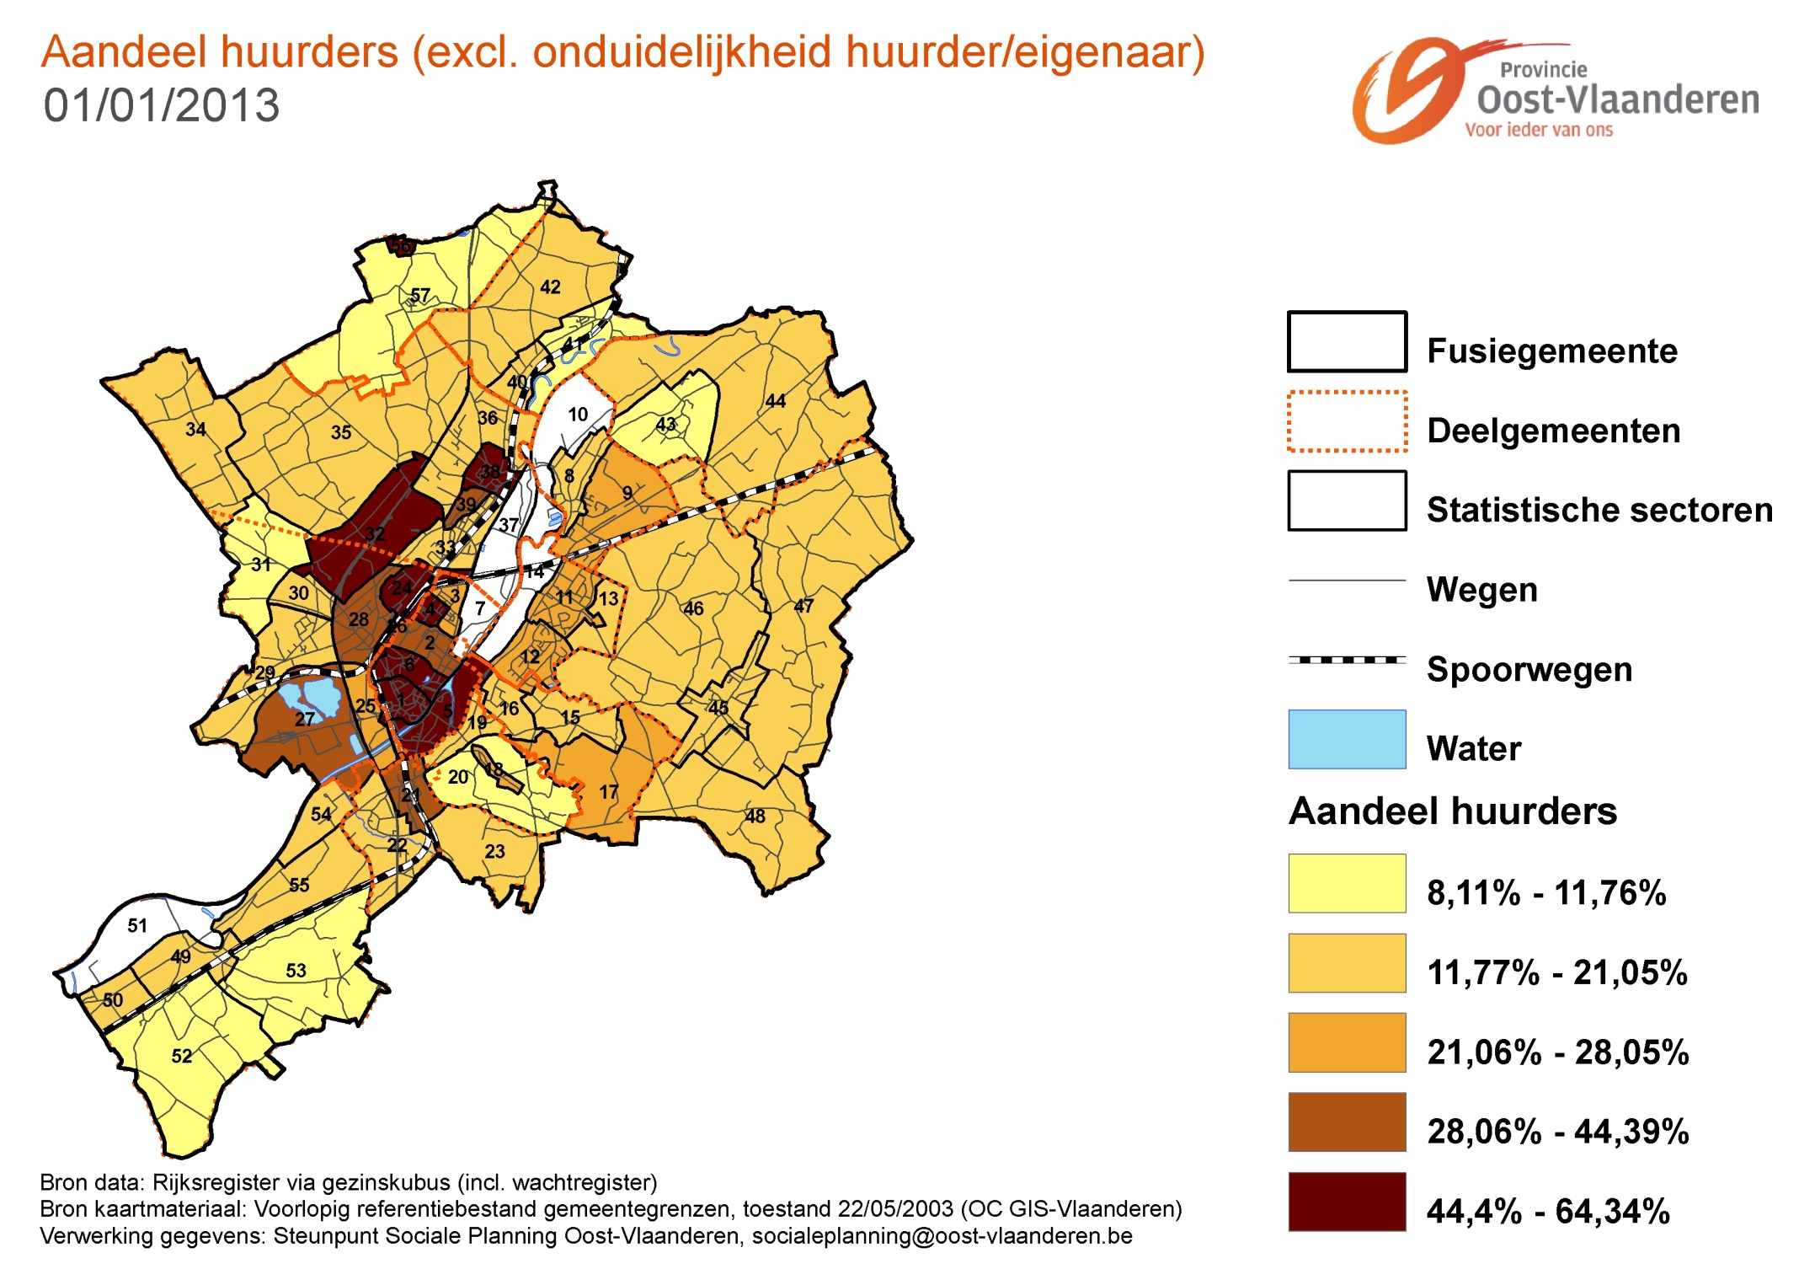
Opgelet met wet v/d kleine getallen !!
7 sectoren met ruim de helft huurders:
26-Stationswijk (64,34%)
1-Oudenaarde-Centrum (63,04%)
5-Pamele (62,06%)
32-Bruwaan-Nijverheidszone (60%)
24-Lindestraat (52,85%)
56-Mullem-Dorp (53,85%)
38-Eine-Kern (53,72%)

Slide 88
Kwetsbare gezinssituaties
Concreet:
Volgens de Vlaamse Armoedemonitor van de SVR ligt het armoederisicopercentage…:
Bij alleenwonenden 2x keer hoger dan bij leden uit een gezin met 2 volwassenen jonger dan 65 jaar
Bij leden v/e éénoudergezin 4x hoger dan bij leden uit een gezin met 2 volwassenen en 1à2 kinderen

Slide 89
locatie | Éénpersoonshuishoudens
 | aantal | per 100 gezinnen
Oudenaarde | 4 012 | 30,73
Geraardsbergen | 4 224 | 30,12
Ninove | 4 539 | 28,69
Ronse | 3 379 | 32,30
Zottegem | 3 445 | 30,72
Arr. Oudenaarde | 13 976 | 28,03
Oost-Vlaanderen | 192 496 | 30,90
Situatie: 01/01/2014
Bron: Rijksregister via gezinskubus (incl. wachtregister)
4 012 éénpersoonsgezinnen (30,73%)
Middenmoot in vgl. met de referentielocaties
9e hoogste aandeel van alle Oost-Vl. gemeenten

Slide 90
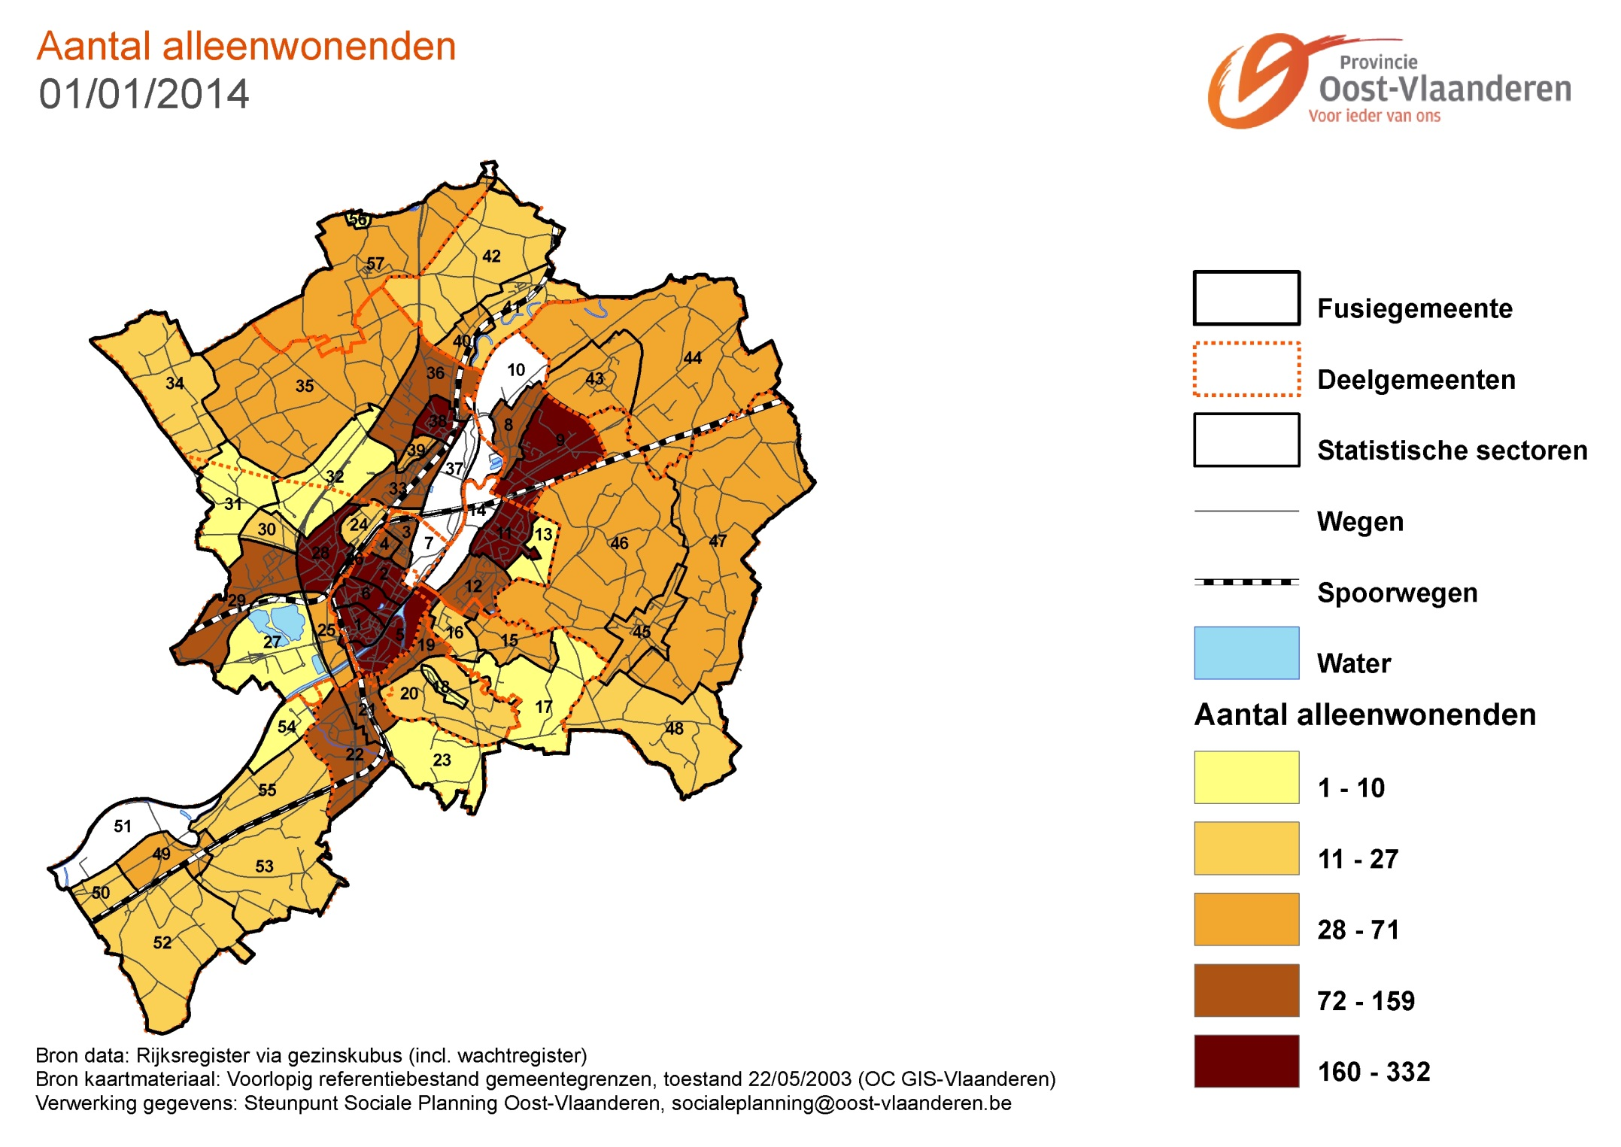
Vooral in centrale gedeelte (sectoren in deelgemeente Oudenaarde + dorpskernen).
Springen er uit:
1-Oudenaarde-Centrum (332)
5-Pamele (310)
2-Einddries (280)
Daarna:
28-Bevere-Kern (204)
11-Ename-Kern (198)
6-Gevaertdreef (197)
38-Eine-Kern (194)
9-Nederenamestraat (189)

Slide 91
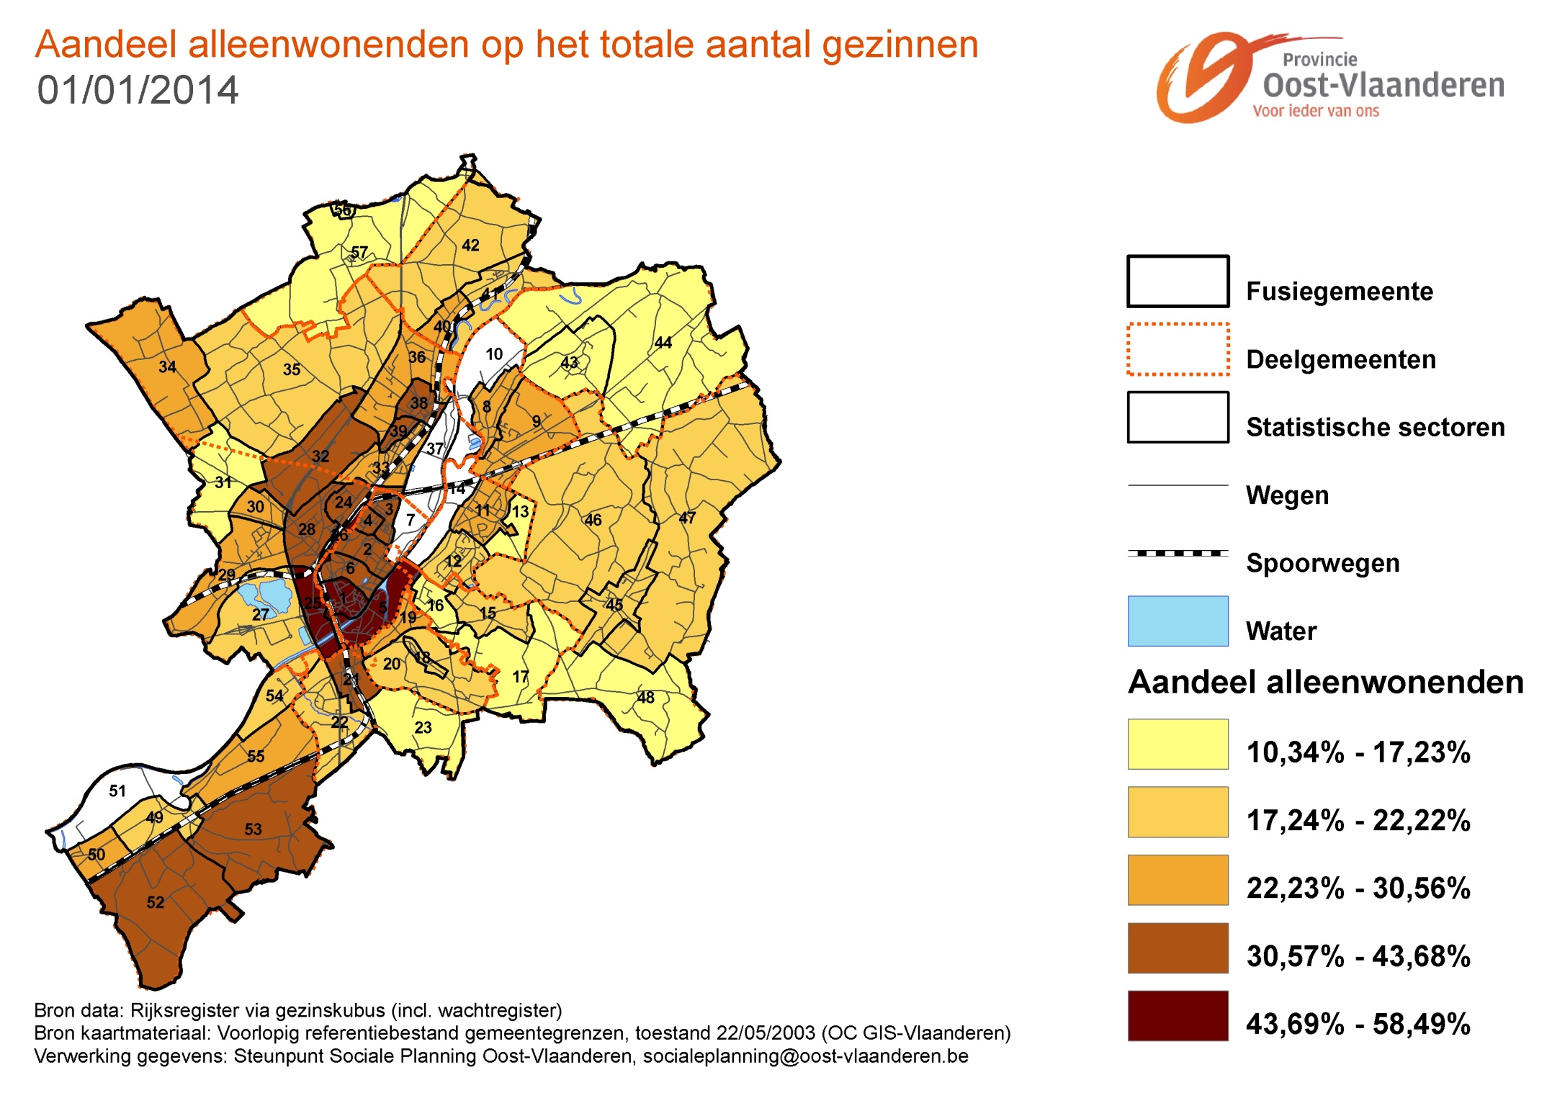
7 sectoren uit de top-8 liggen (deels) in deelgemeente Oudenaarde:
25-Meerspoort (58,49%), wzc
26-Stationswijk (54,29%)
1-Oudenaarde-Centrum (53,46%)
5-Pamele (49,44%)
6-Gevaertdreef (43,68%)
38-Eine-Kern (42,54%)
4-Ter Eecken (40,77%)

Slide 92
locatie | éénoudergezinnen (oudste kind max. 19 jaar)
 | aantal | per 100 gezinnen
Oudenaarde | 483 | 3,70
Geraardsbergen | 600 | 4,28
Ninove | 719 | 4,54
Ronse | 522 | 4,99
Zottegem | 417 | 3,72
Arr. Oudenaarde | 1 854 | 3,72
Oost-Vlaanderen | 25 218 | 4,05
Situatie: 01/01/2014
Bron: Rijksregister via gezinskubus (incl. wachtregister)
483 éénoudergezinnen (3,70%)
Laagste aandeel v/d referentielocaties
30e hoogste aandeel van alle Oost-Vl. gemeenten

Slide 93
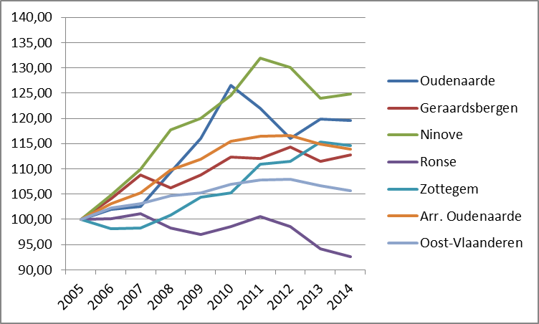
Evolutie aantal éénoudergezinnen (2005-2014)
+19,55% in Oudenaarde (na Ninove snelste stijging v/d referentielocaties)
Overal grillig verloop, maar meestal in stijgende lijn (uitz.: Ronse)

Slide 94
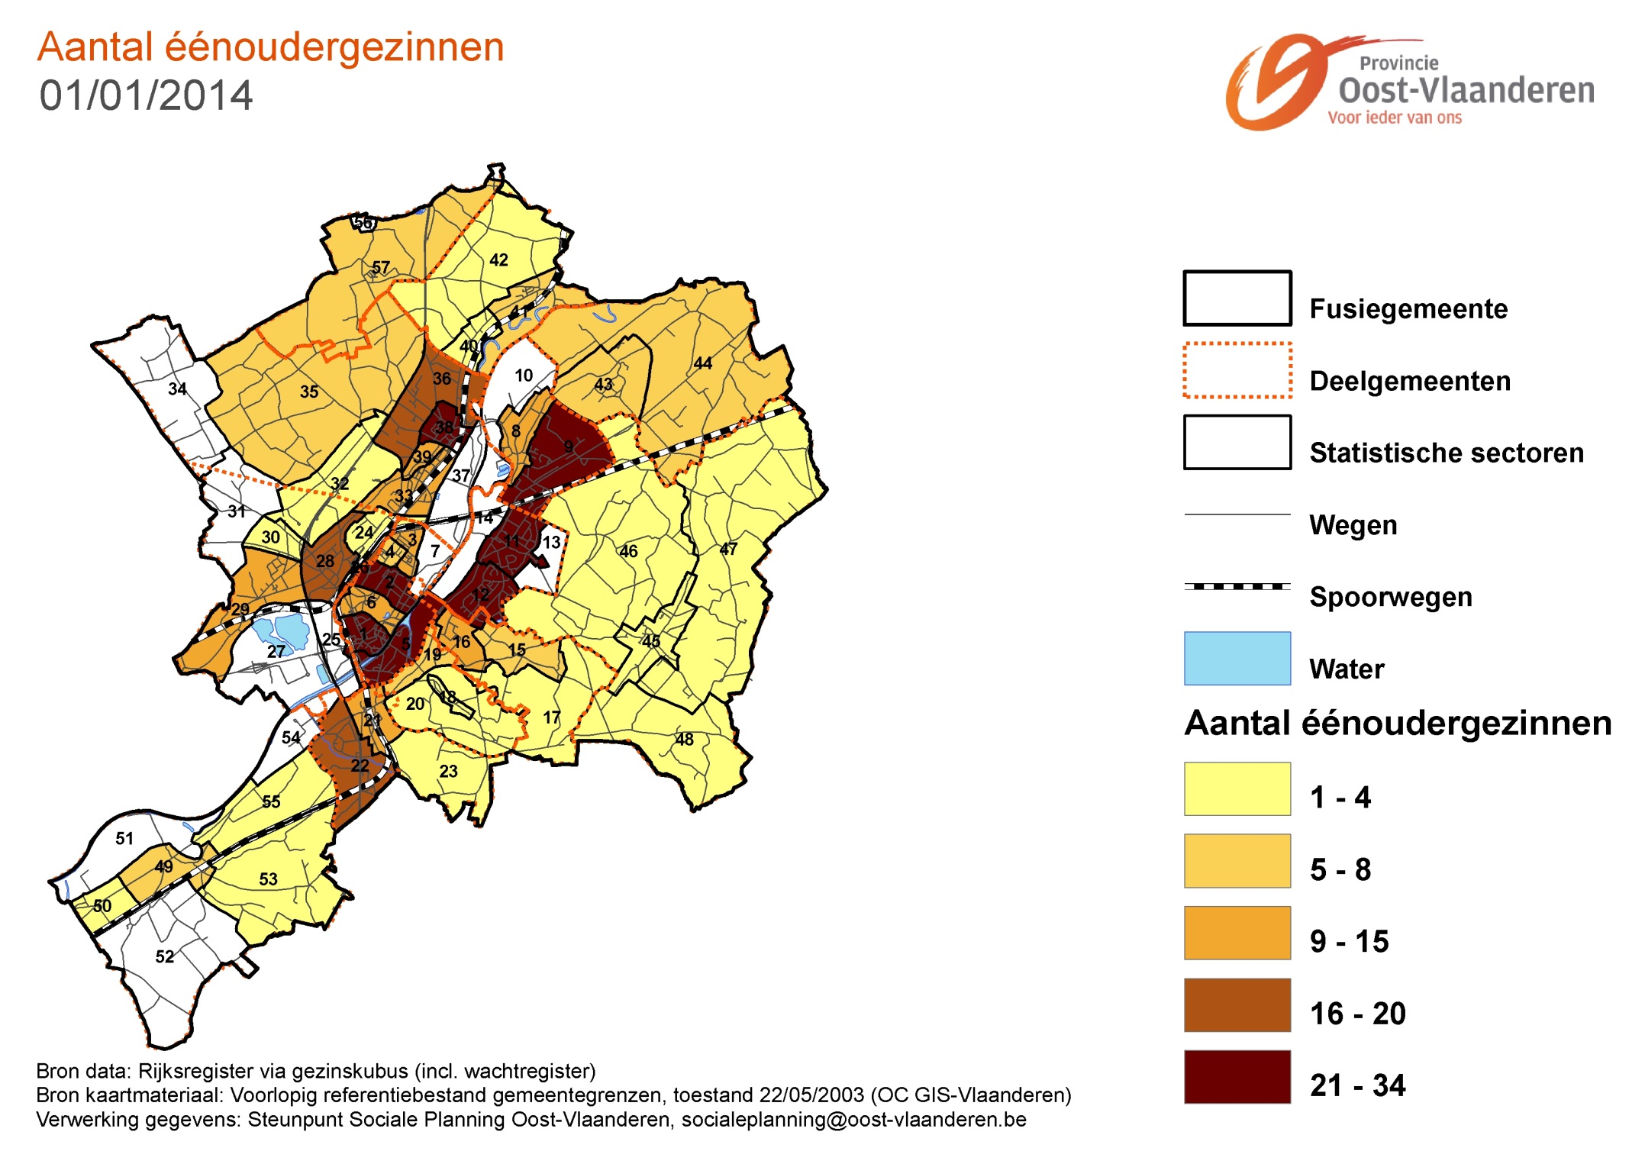
7 sectoren met 25 of meer éénoudergezinnen:
2-Einddries (34 éénoudergezinnen)
38-Eine-Kern
9-Nederenamestraat (30)
5-Pamele (29)
11-Ename-Kern (26)
12-Hongerij (26)
1-Oudenaarde-Centrum (25)

Slide 95
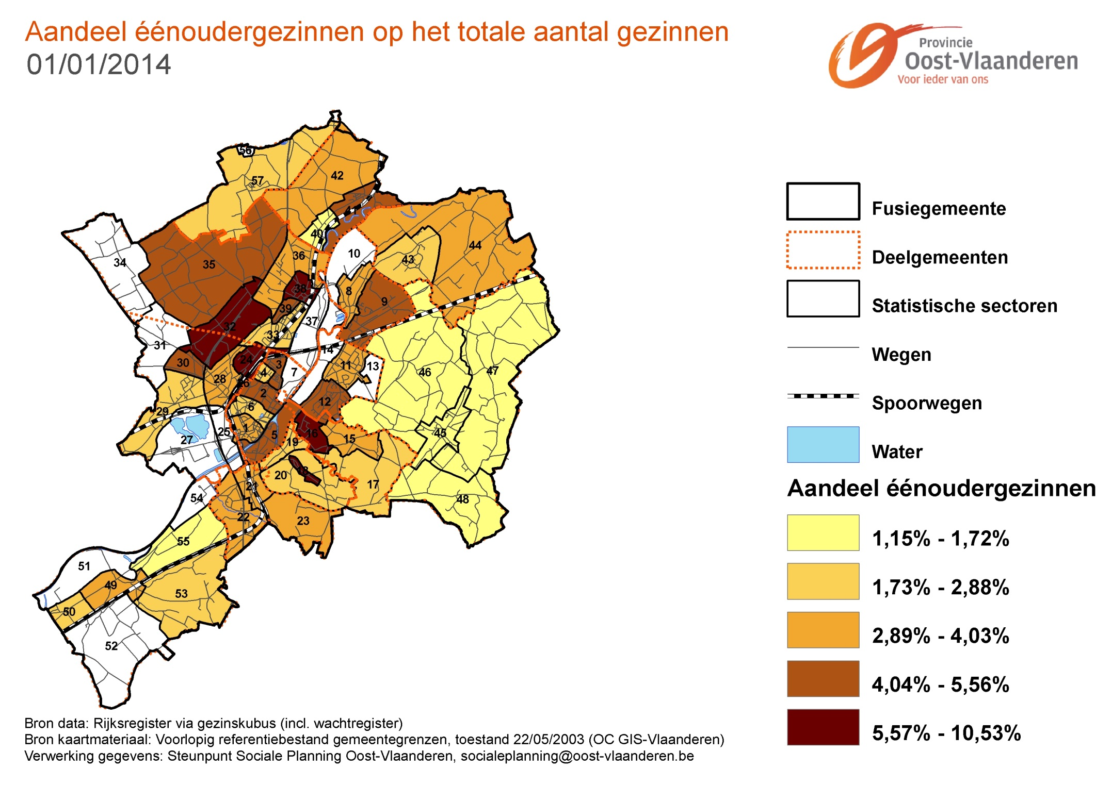
Opgelet met wet v/d kleine getallen, zeker bij top-3 !!
Top-8:
32-Bruwaan-Nijverheidszone (10,53%)
24-Lindestraat (9,09%)
18-Edelare-Dorp (7,55%)
26-Stationswijk (7,14%)
38-Eine-Kern (6,80%)
16-Tivoli (6,45%)
39-Grote Straat (5,56%)
2-Einddries (4,82%)
4 sectoren uit de top-10 liggen (deels) in deelgemeente Oudenaarde.

Slide 96
Besluit (kans)armoede (1)
Bijna voor elke indicator scoort Oudenaarde, na Zottegem, het best van alle referentielocaties + i/d middenmoot v/d 65 Oost-Vlaamse gemeenten
Bijgevolg idem voor de samengestelde indicatoren
Indicatoren waar “slechtst” wordt op gescoord zijn:
  Aandeel alleenwonenden (9e hoogste)
  Aandeel huurders (13e hoogste)

Slide 97
Besluit (kans)armoede (2)
Bijkomend, uit andere hoofdstukken:
  Middenmoot (fiscale) inkomens
  Middenmoot werkloosheidsgraad
  Middenmoot aandeel niet-Belgen bij geboorte
MAAR: laaggeschooldheid = rode draad in Oudenaarde:
  Geboorten in kansarme gezinnen: “opleiding ouders” in Oudenaarde meest aangetikte risicokenmerk
  OKI: “opleiding moeder” is meest (kleuteronderwijs) of 2e meest (lager & secundair onderwijs) aangetikte kenmerk
  Synthesemaat kinderarmoede: “jongvolwassen laaggeschoolde nwwz” is meest negatieve indicator in Oudenaarde

Slide 98
Slotanalyse interne verscheidenheid ifv kwetsbaarheid

Slide 99
Welke sectoren zijn veel “kwetsbaarder” dan gemiddeld ?
Op basis van volgende indicatoren:
  Mediaan inkomen
  Aandeel geboorten in kansarme gezinnen
  Aandeel huurders
  Aandeel laaggeschoolde jonge werkzoekenden
  Aandeel niet –Belgen
  Aandeel alleenwonenden
  Aandeel alleenwonende 60-plussers
  Aandeel éénoudergezinnen

Slide 100
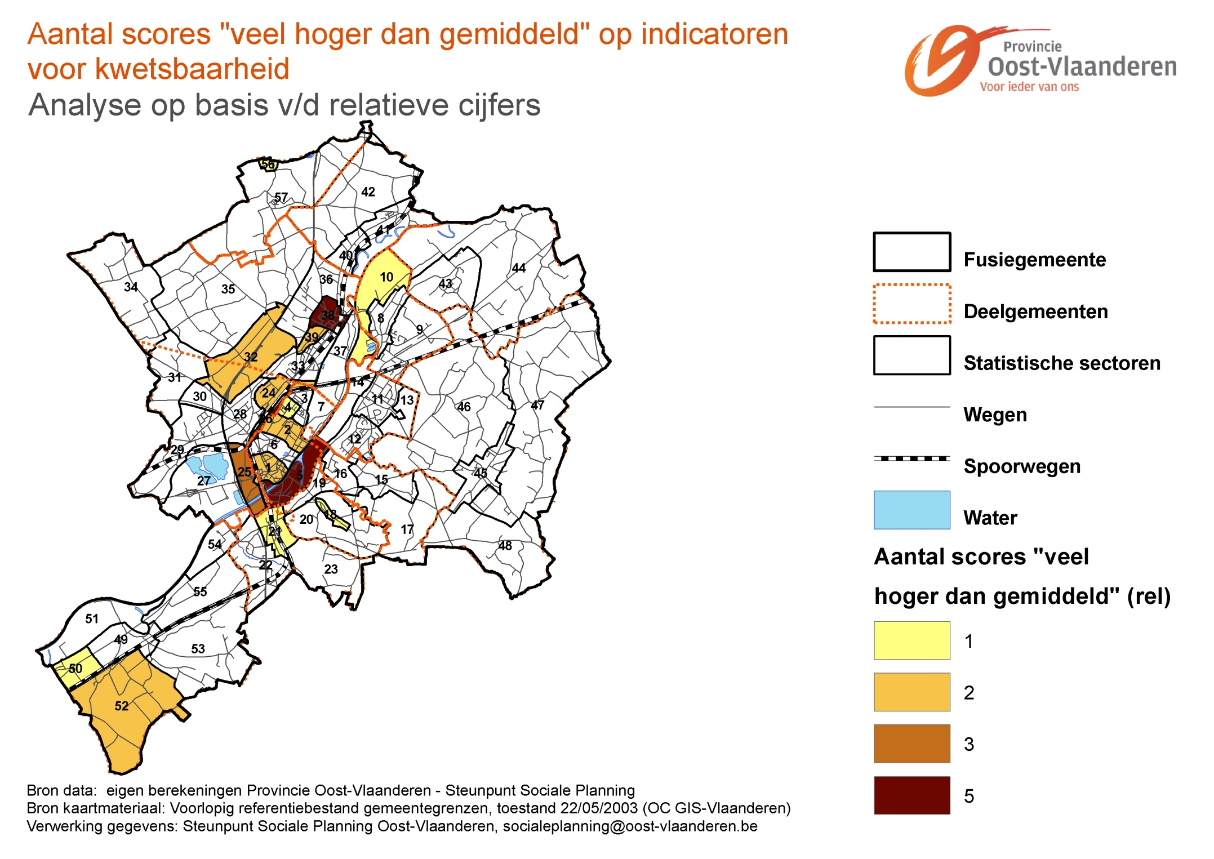
Op basis van de relatieve cijfers:
3 sectoren scoren op 5/8 indicatoren veel kwetsbaarder dan gemiddeld:
5-Pamele
26-Stationswijk
38-Eine-Kern
1 sector scoort op 3/8 indicatoren veel kwetsbaarder dan gemiddeld:
25-Meerspoort
6 sectoren scoren op 2/8 indicatoren veel kwetsbaarder dan gemiddeld:
1-Oudenaarde-Centrum
2-Einddries
39-Grote Straat
3 sectoren die wellicht eerder door wet v/d kleine getallen hoog scoren
In top-7: 5 sectoren die (deels) in deelgemeente Oudenaarde liggen.
Kwetsbaarheid hangt vaak samen met laag mediaan inkomen en groot aandeel niet-Belgen.

Slide 101
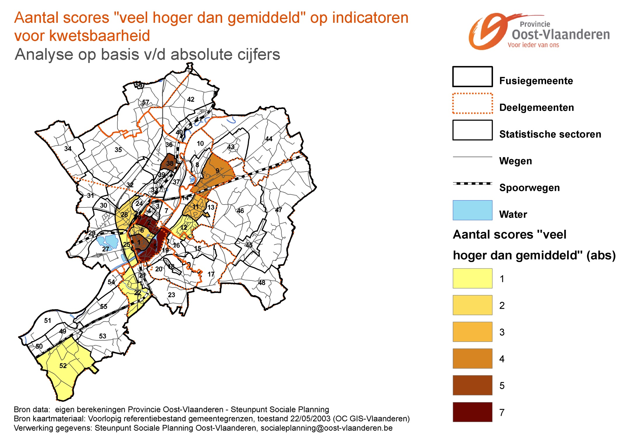
Op basis van de absolute cijfers:
(dus sterker beïnvloed door inwoneraantal)
De 8 sectoren met meeste scores veel kwetsbaarder dan gemiddeld:
2-Einddries (7/8 indicatoren)
5-Pamele (7/8)
1-Oudenaarde-Centrum (5/8)
38-Eine-Kern (5/8)
9-Nederenamestraat (4/8)
11-Ename-Kern (3/8)
6-Gevaertdreef (2/8)
28-Bevere-Kern (2/8)
Meest bevolkte sectoren weliswaar niet per se meest kwetsbaar, bv.:
26-Kraneveld-Grimbergen (5e meest bevolkt, 0/8 indicatoren)
33-Eine-Zurkelstraat (6e meest bevolkt, 0/8 indicatoren)

Slide 102
Besluit fijnmazige analyse:
Meest kwetsbare sectoren:
Vooral in deelgemeente Oudenaarde + Eine-Kern
In iets mindere mate in aangrenzende sectoren van deelgemeenten Bevere en Eine
Zowel in relatieve als in absolute cijfers in top-4:
2-Einddries
38-Eine-Kern

Slide 103
Provincie Oost-Vlaanderen
Steunpunt Sociale Planning
09 267 75 15
socialeplanning@oost-vlaanderen.be
www.oost-vlaanderen.be/socialeplanning

